Slide 1
人工智能引论
宋睿华
中国人民大学人工智能学院

Slide 2
人工智能与语言
语言模型概述
词向量表示
递归神经网络
条件语言模型
预训练模型
对齐的大语言模型

Slide 3
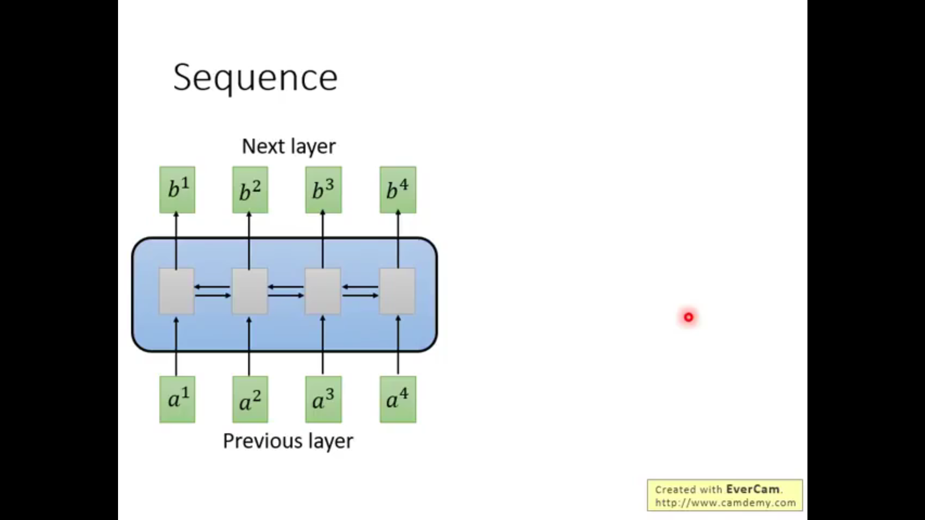

Slide 4
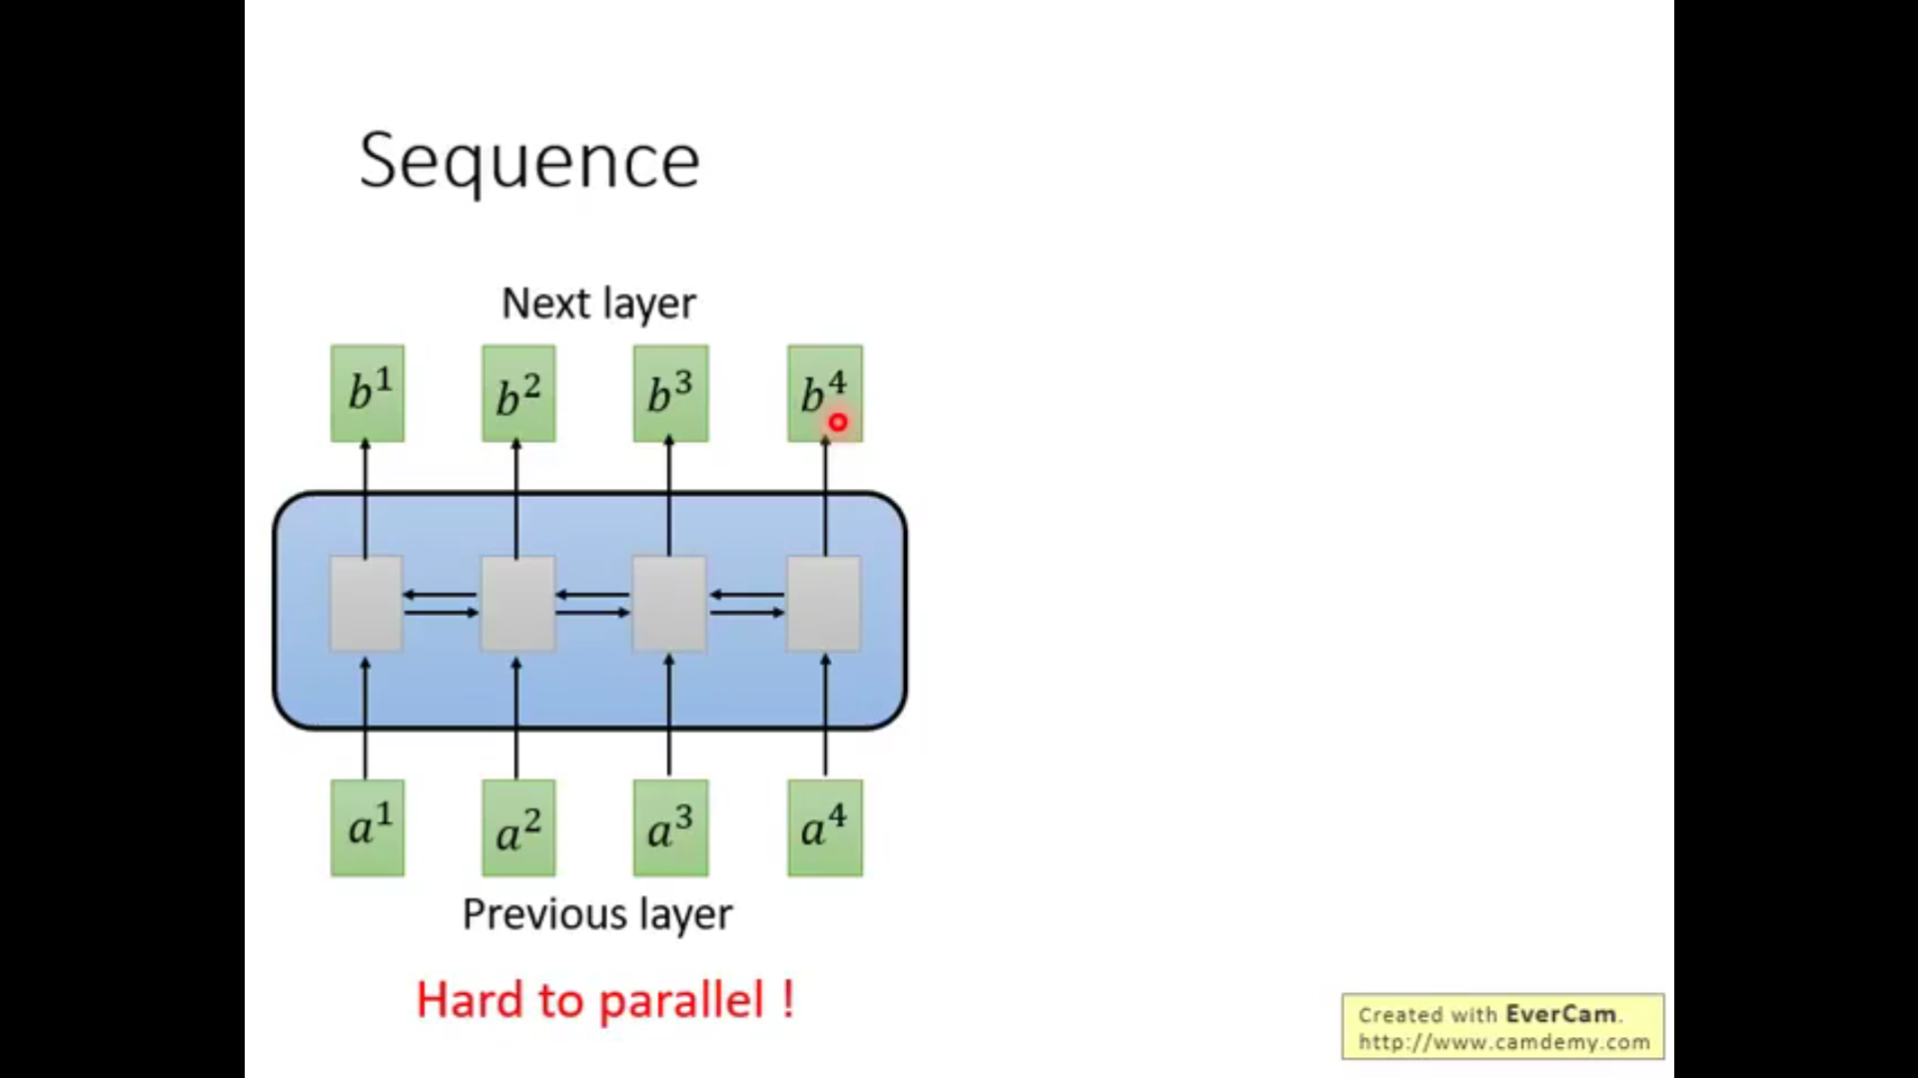

Slide 5
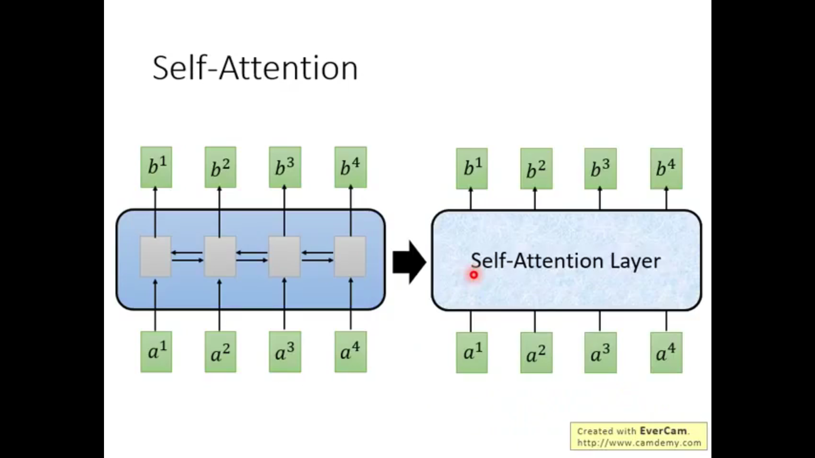

Slide 6
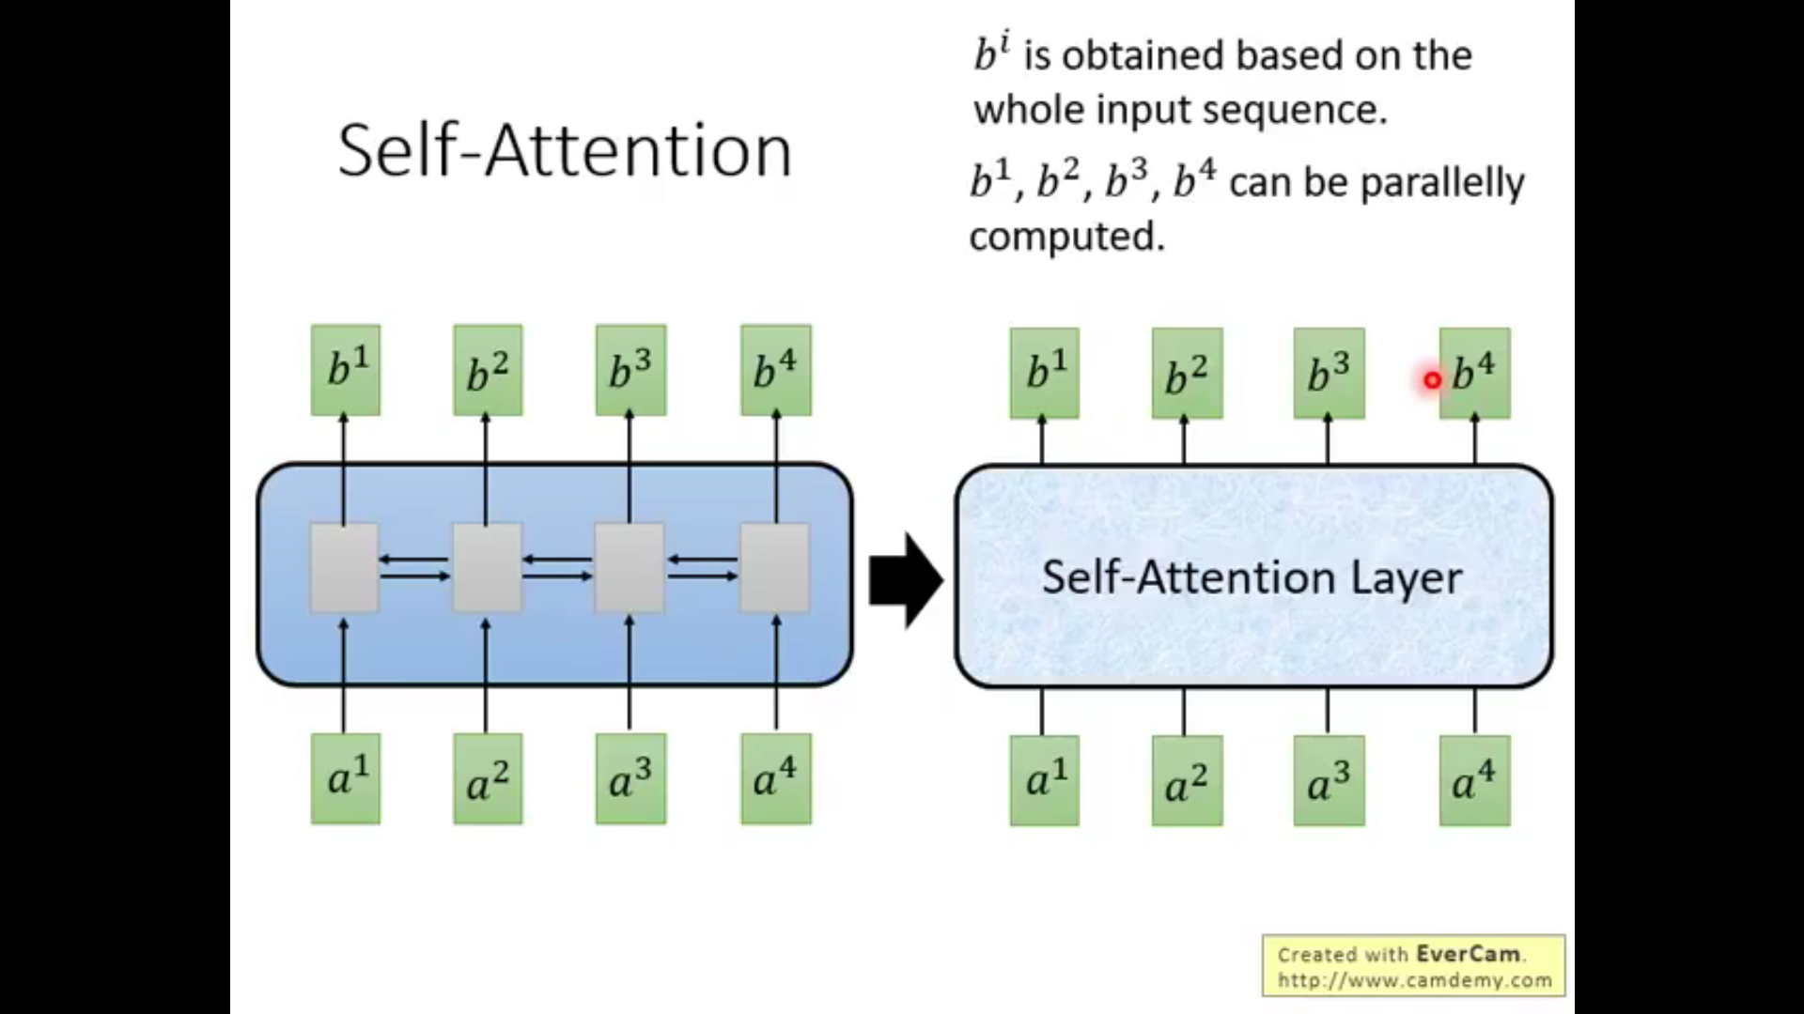

Slide 7
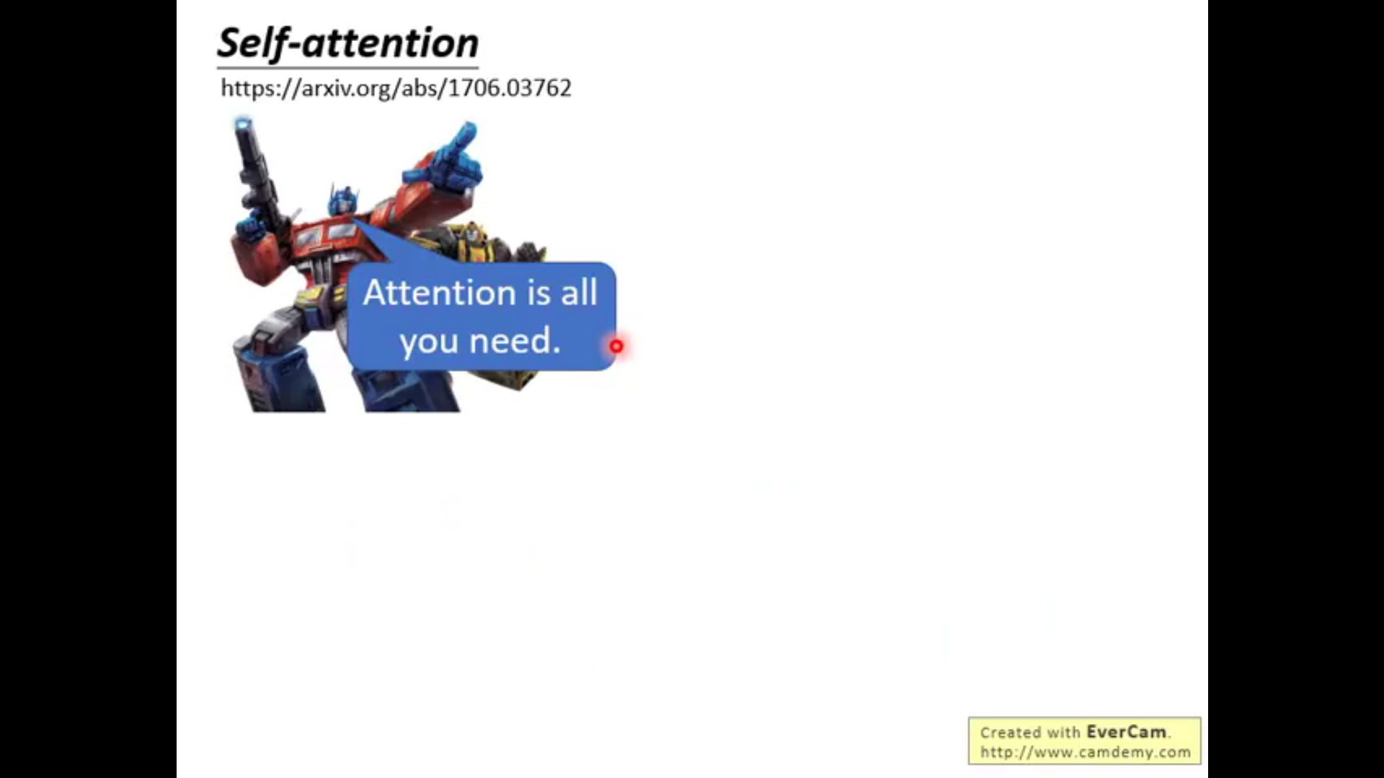

Slide 8
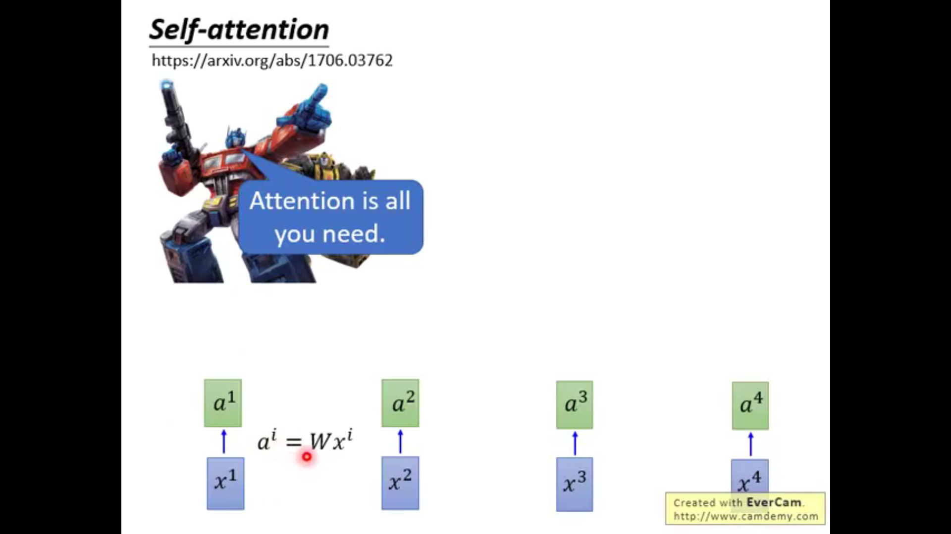

Slide 9
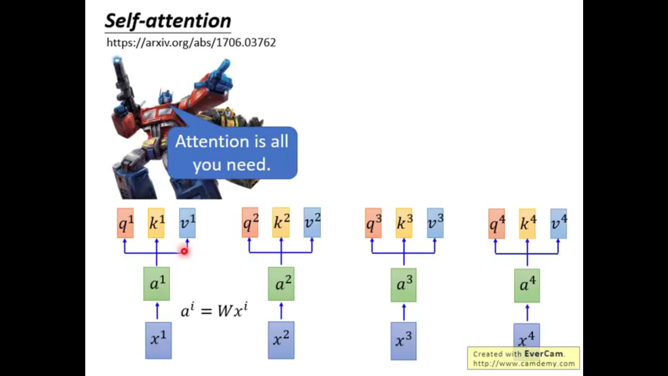

Slide 10
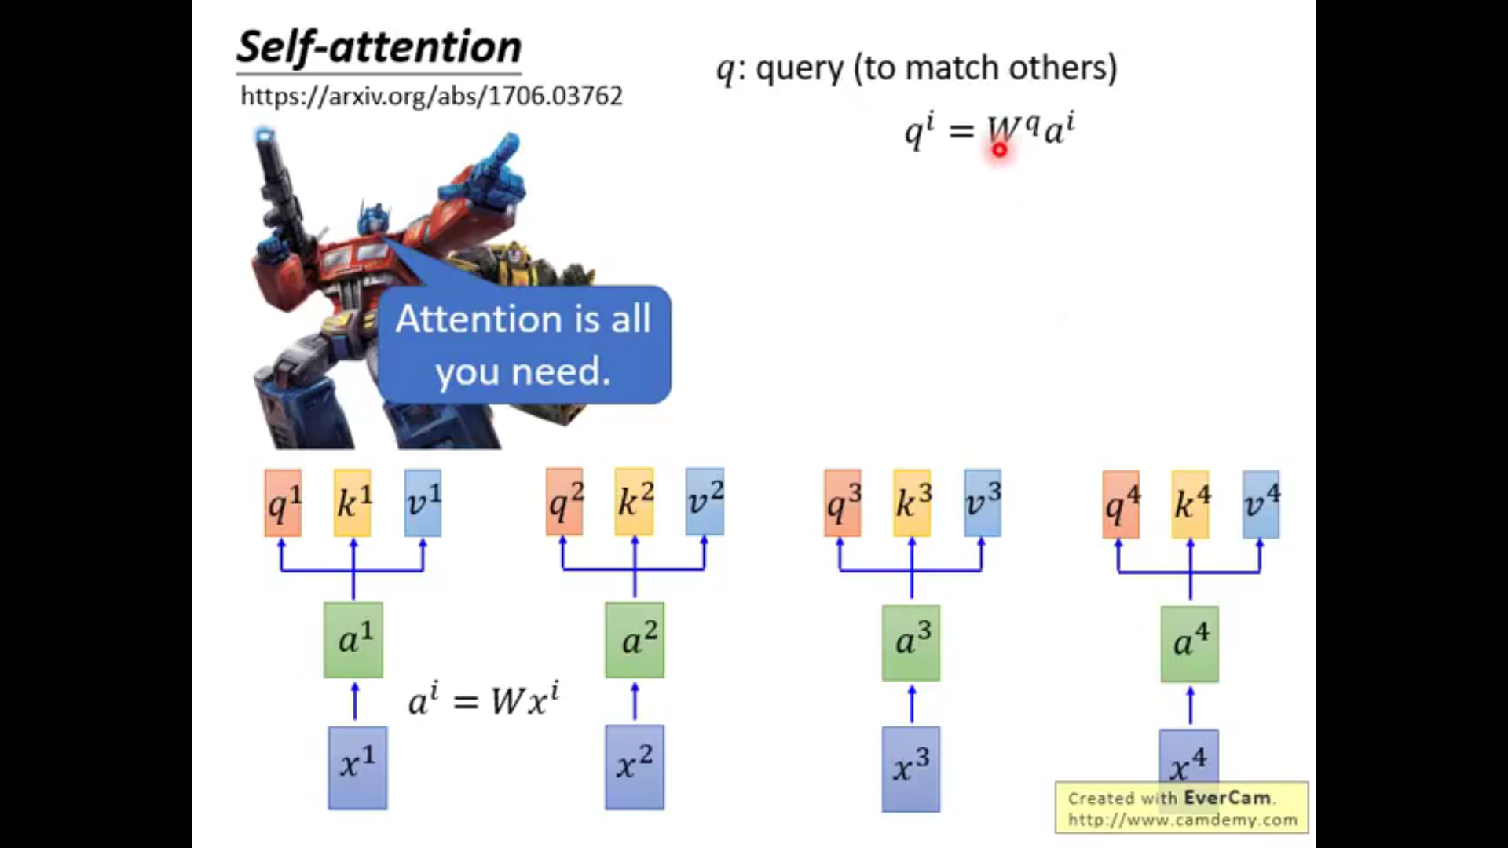

Slide 11


Slide 12
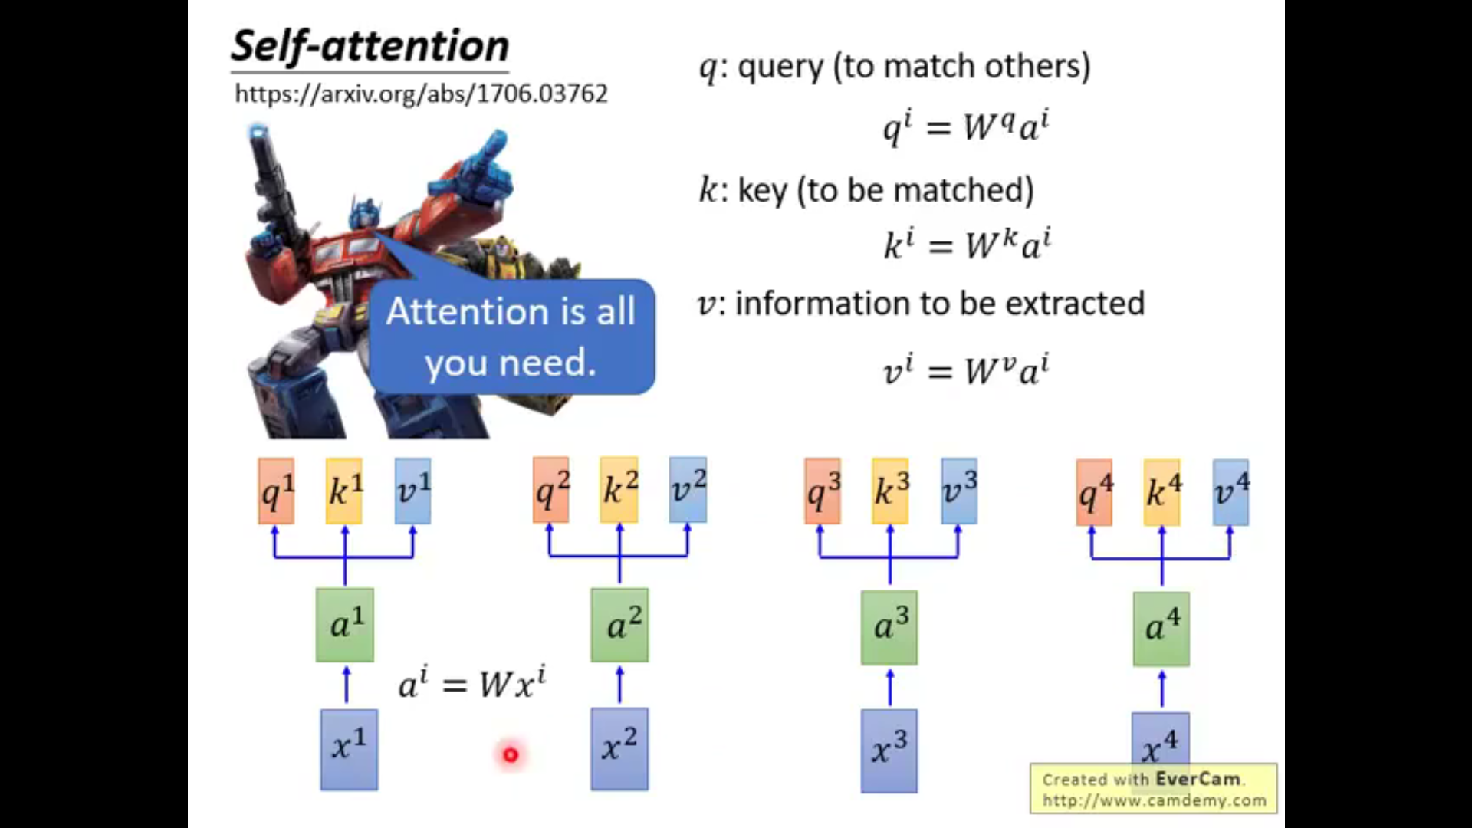

Slide 13
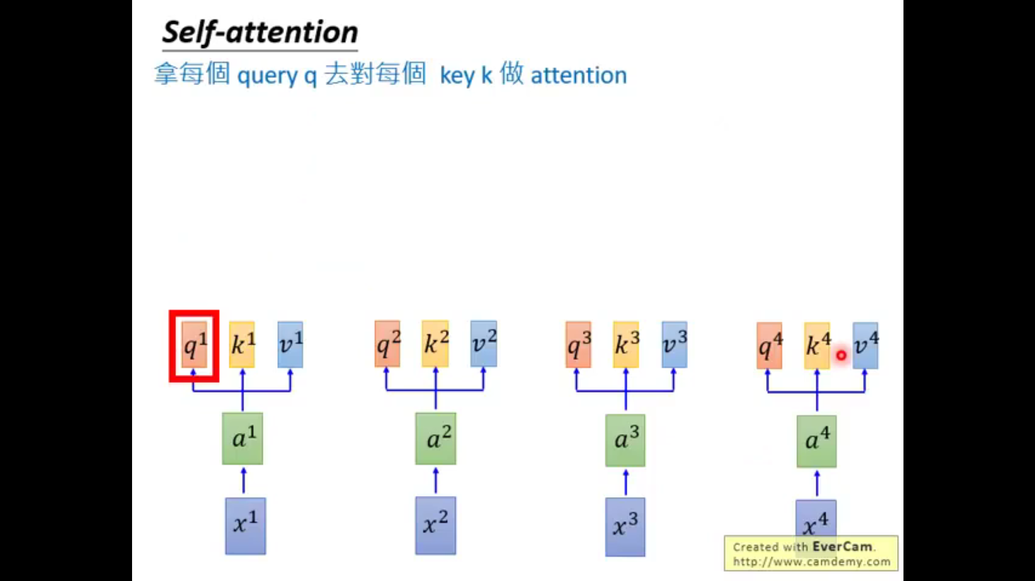

Slide 14
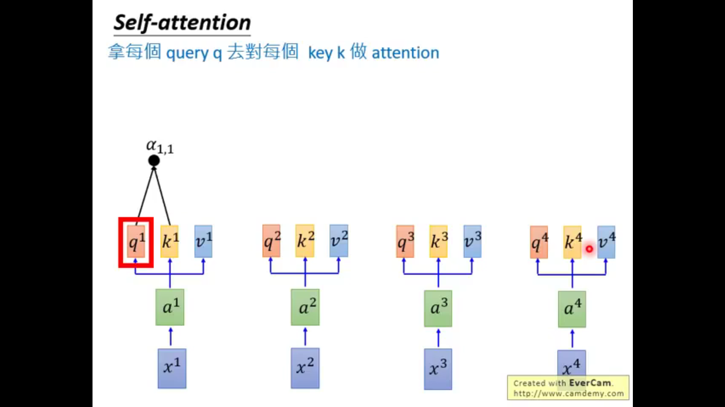

Slide 15
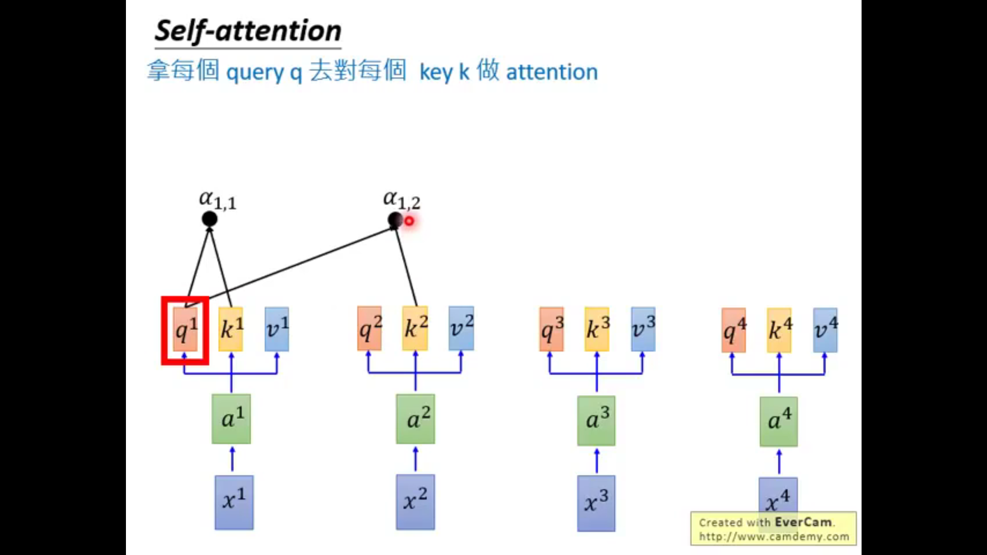

Slide 16
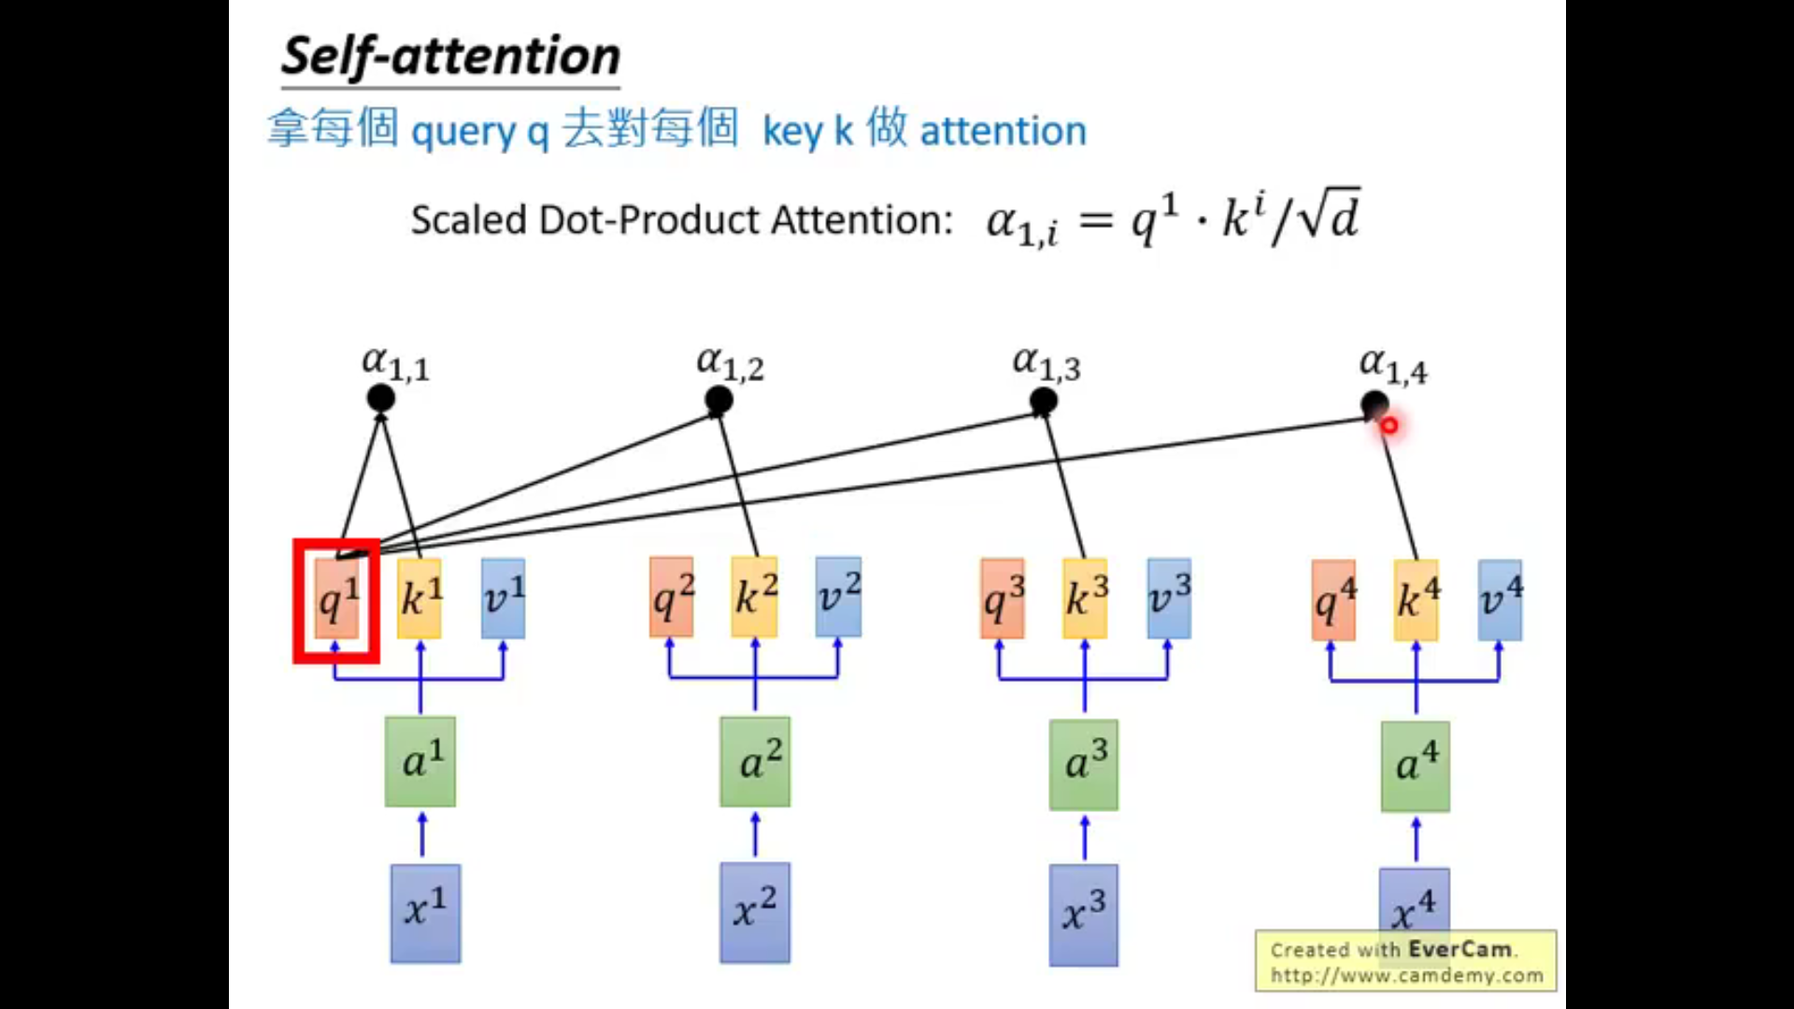

Slide 17
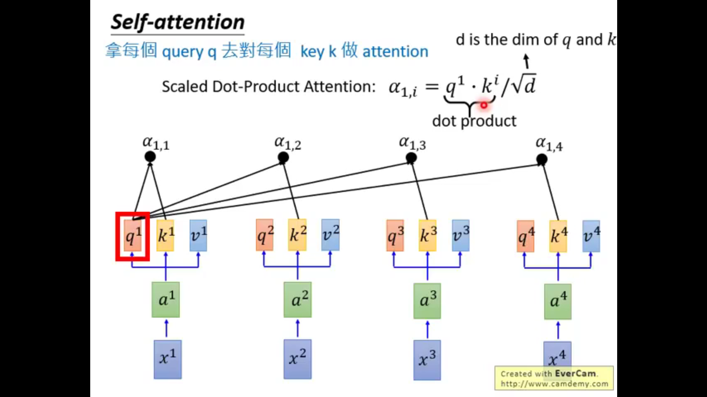

Slide 18
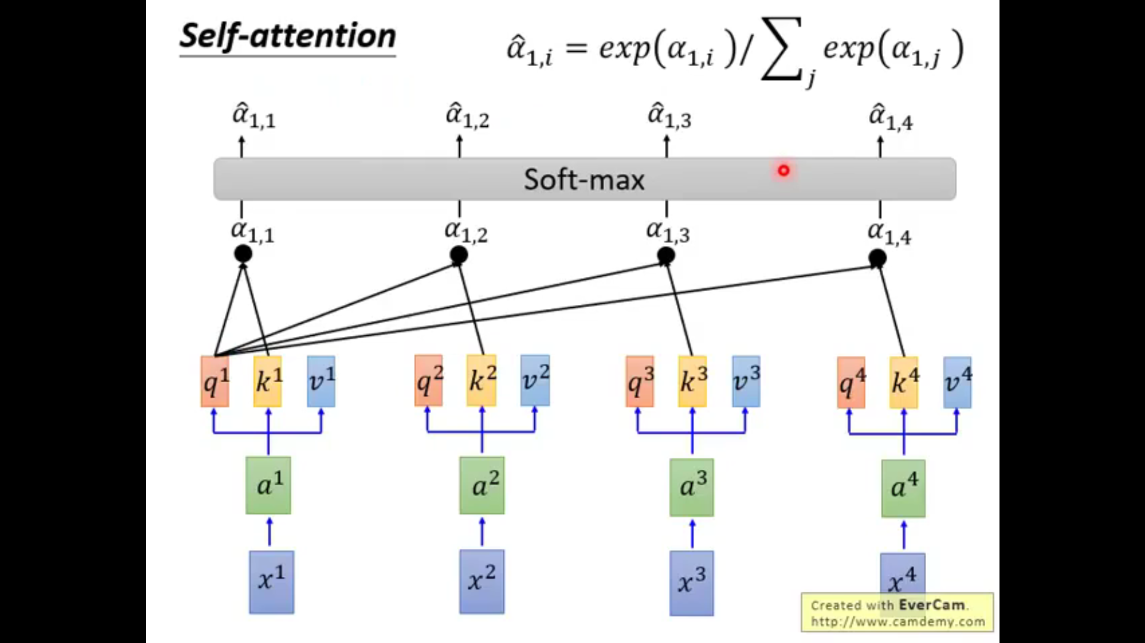

Slide 19
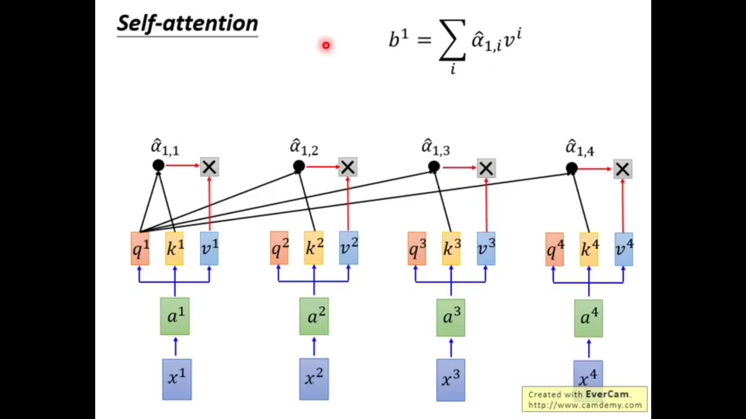

Slide 20
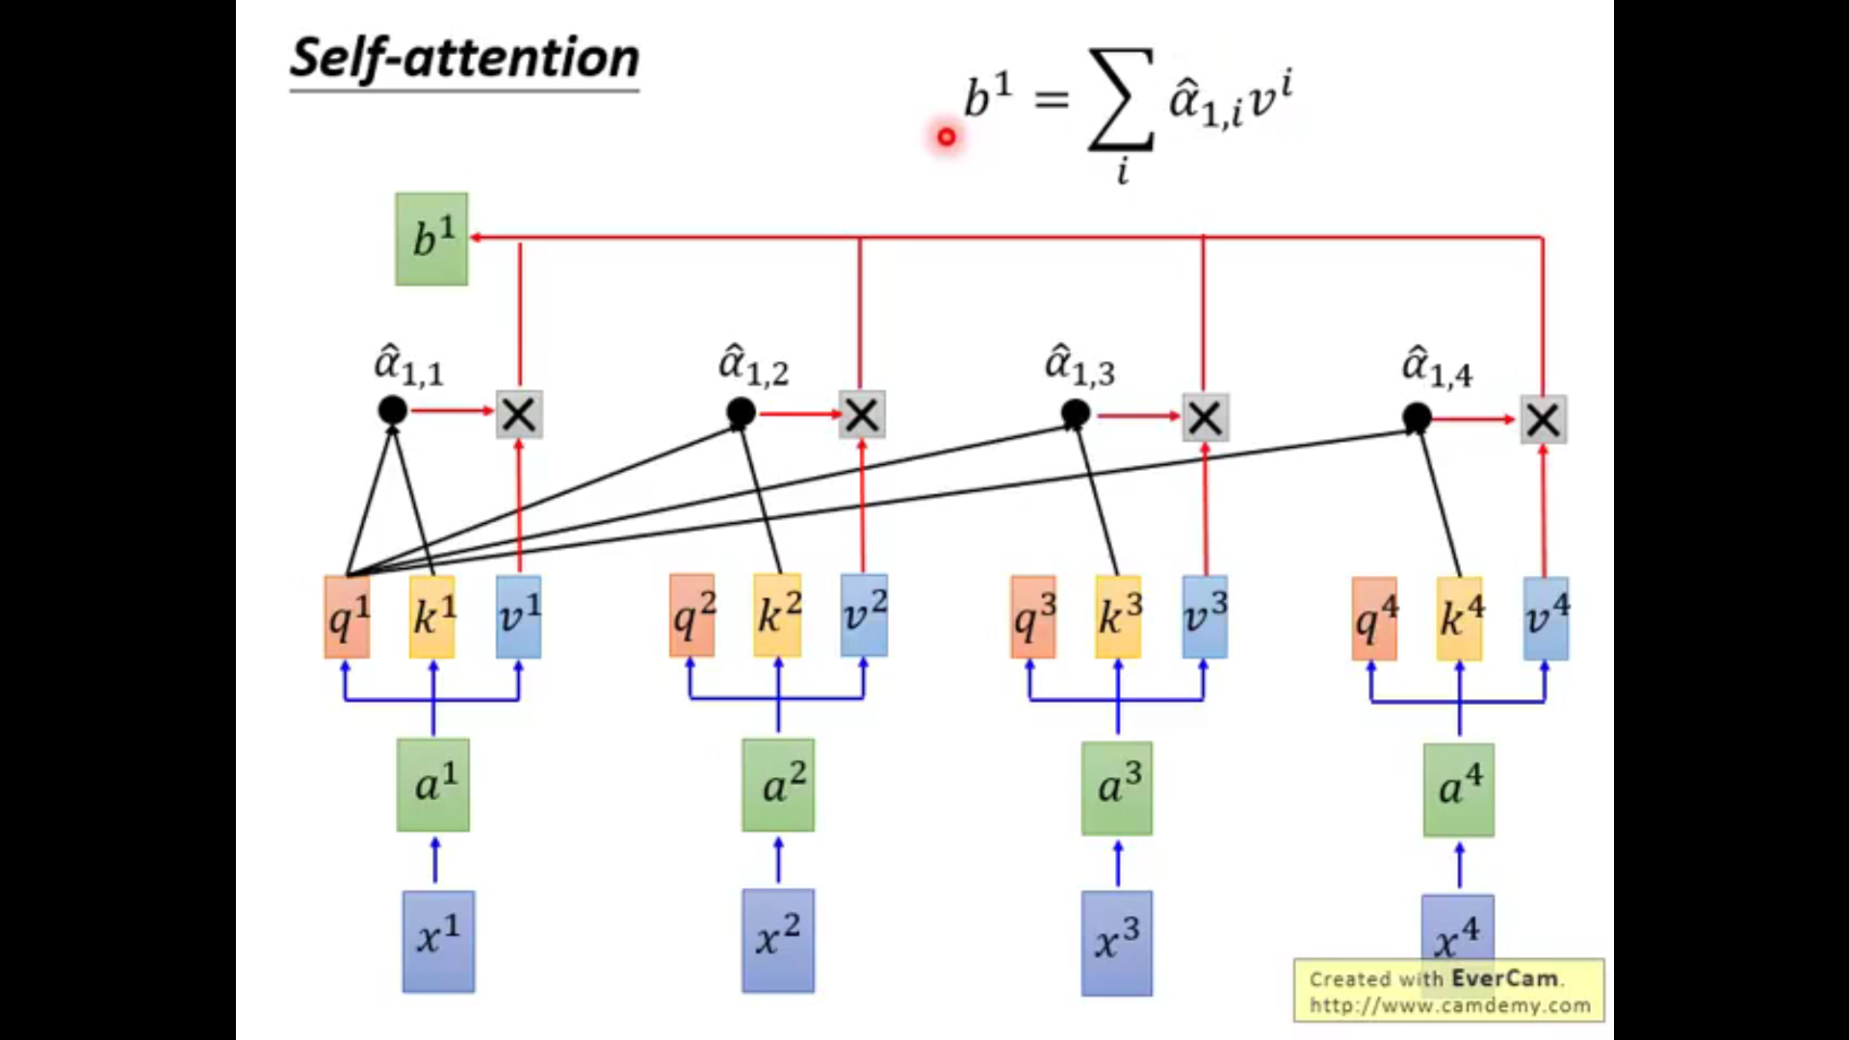

Slide 21
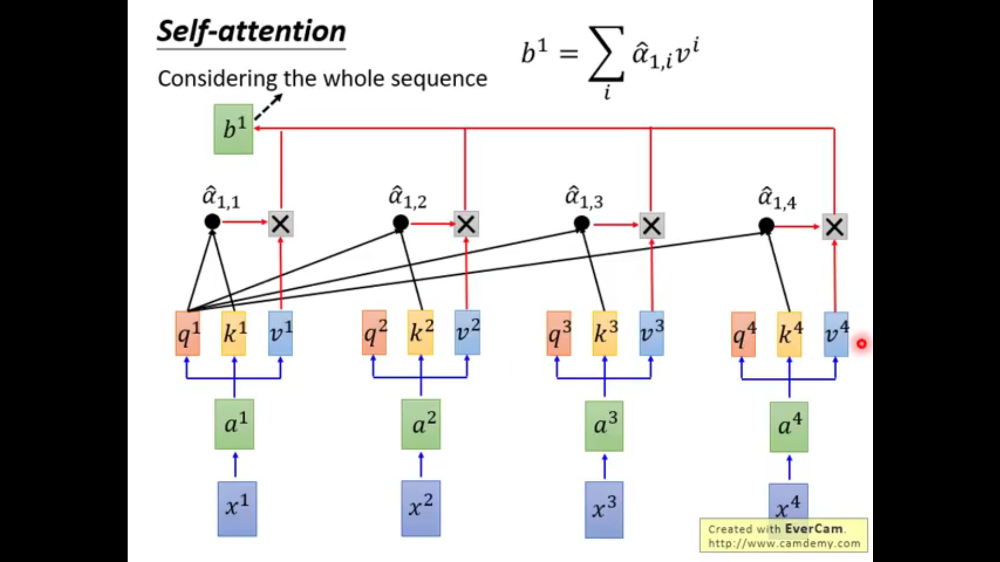

Slide 22
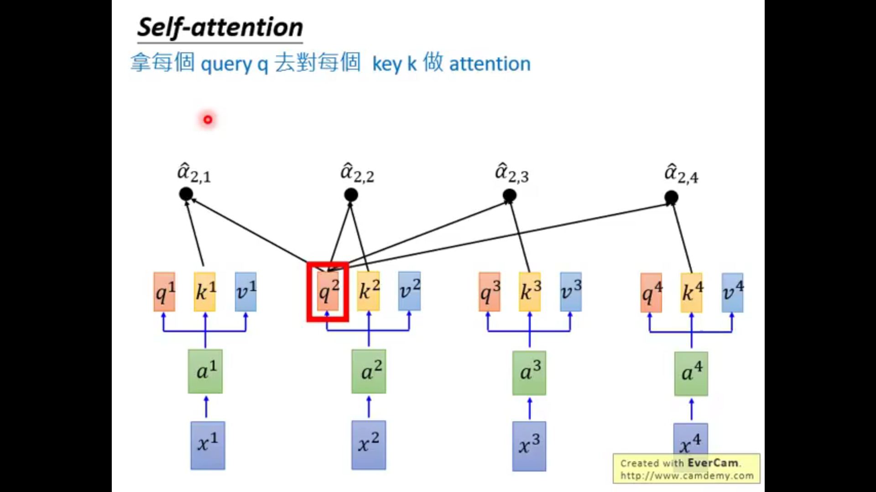

Slide 23
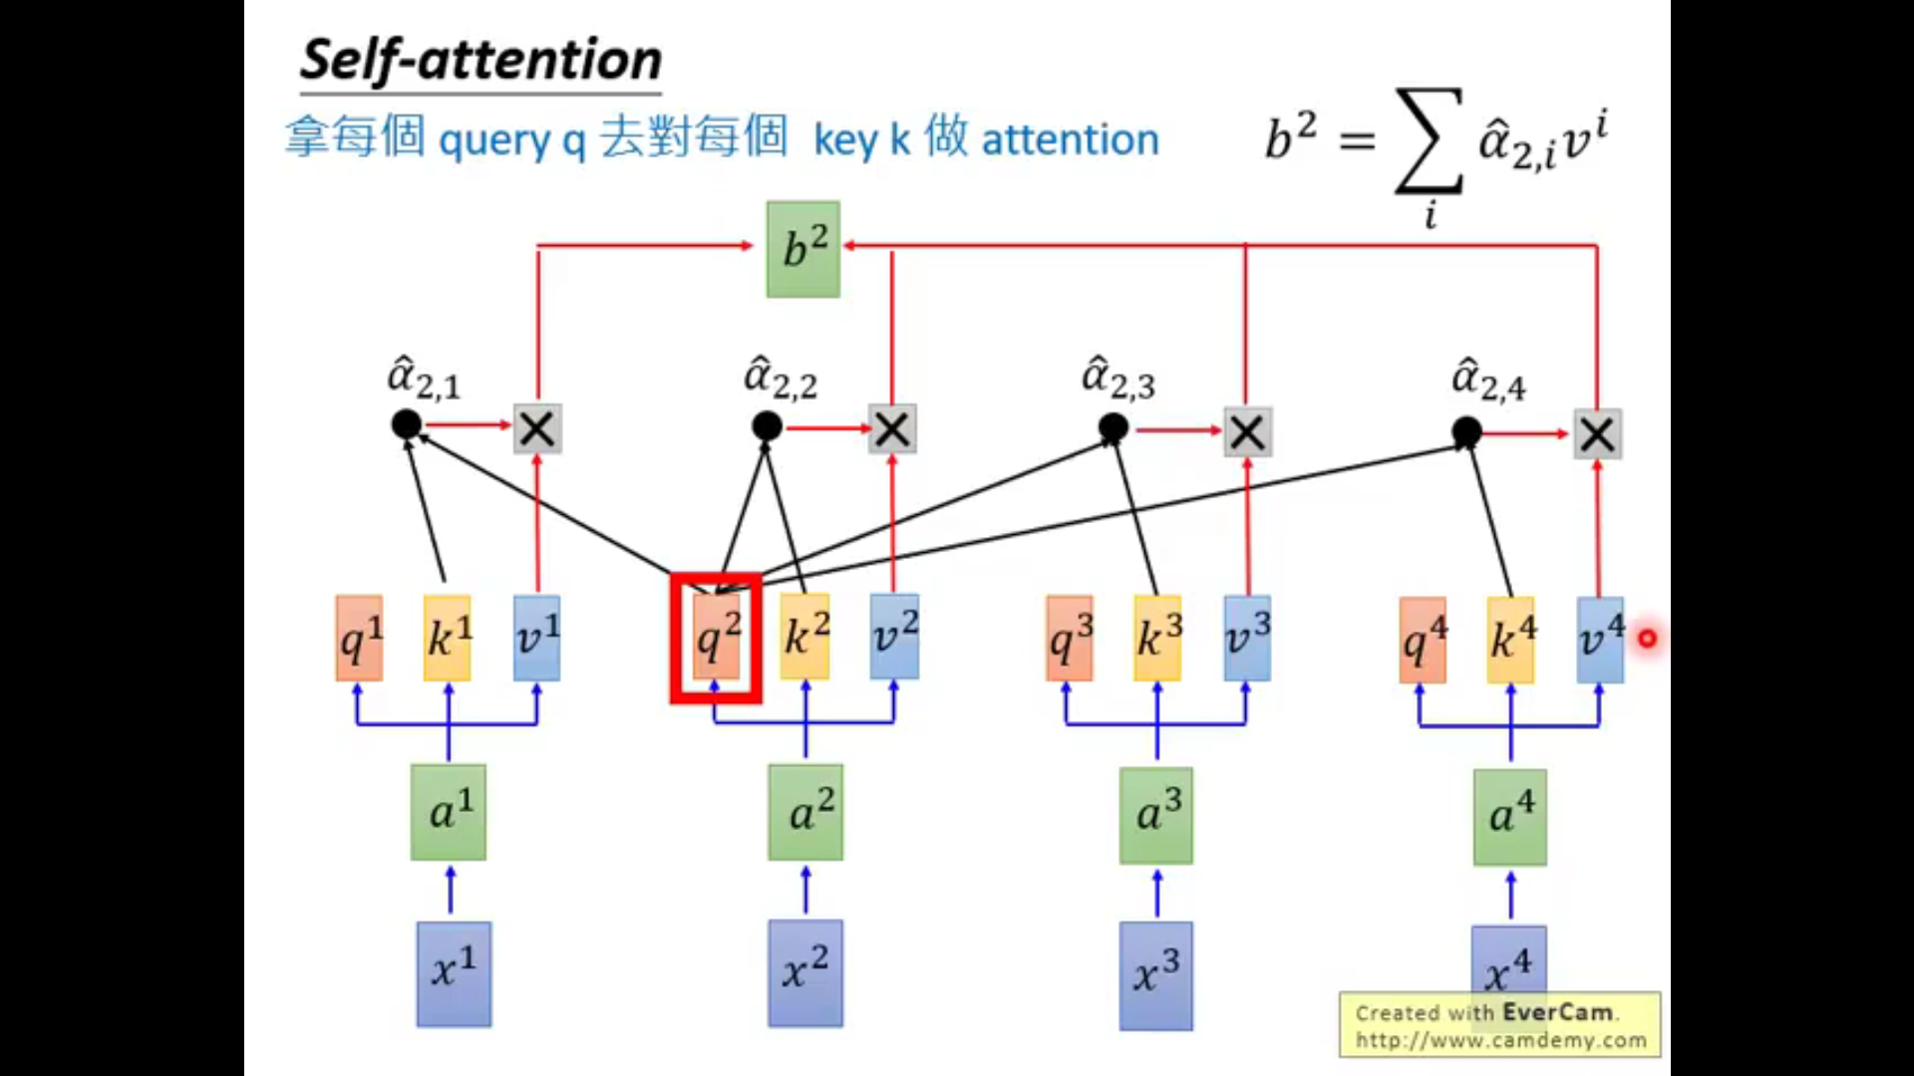

Slide 24
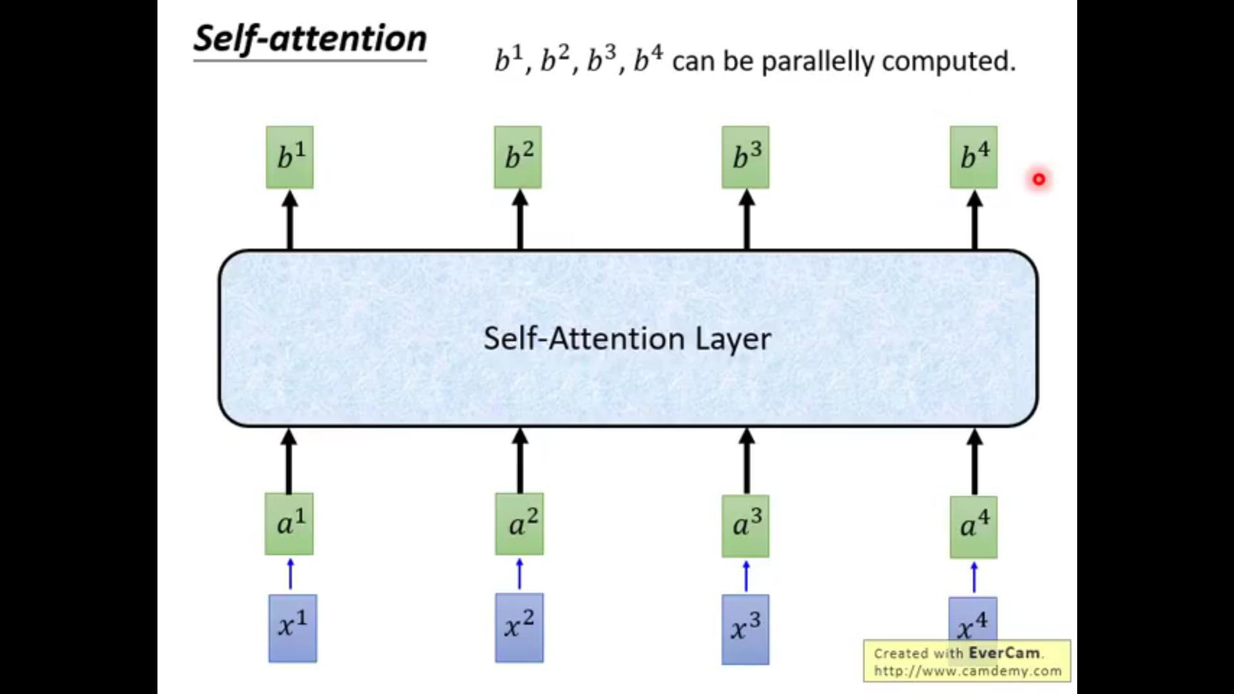

Slide 25
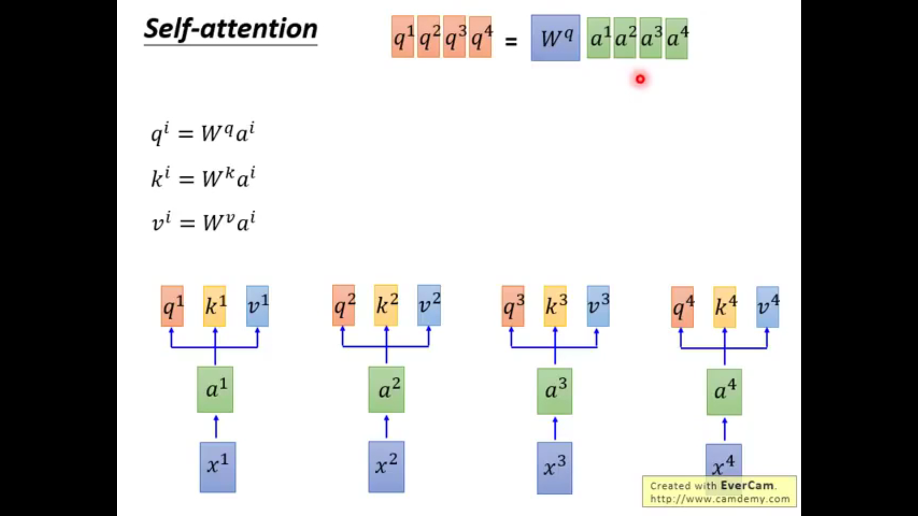

Slide 26
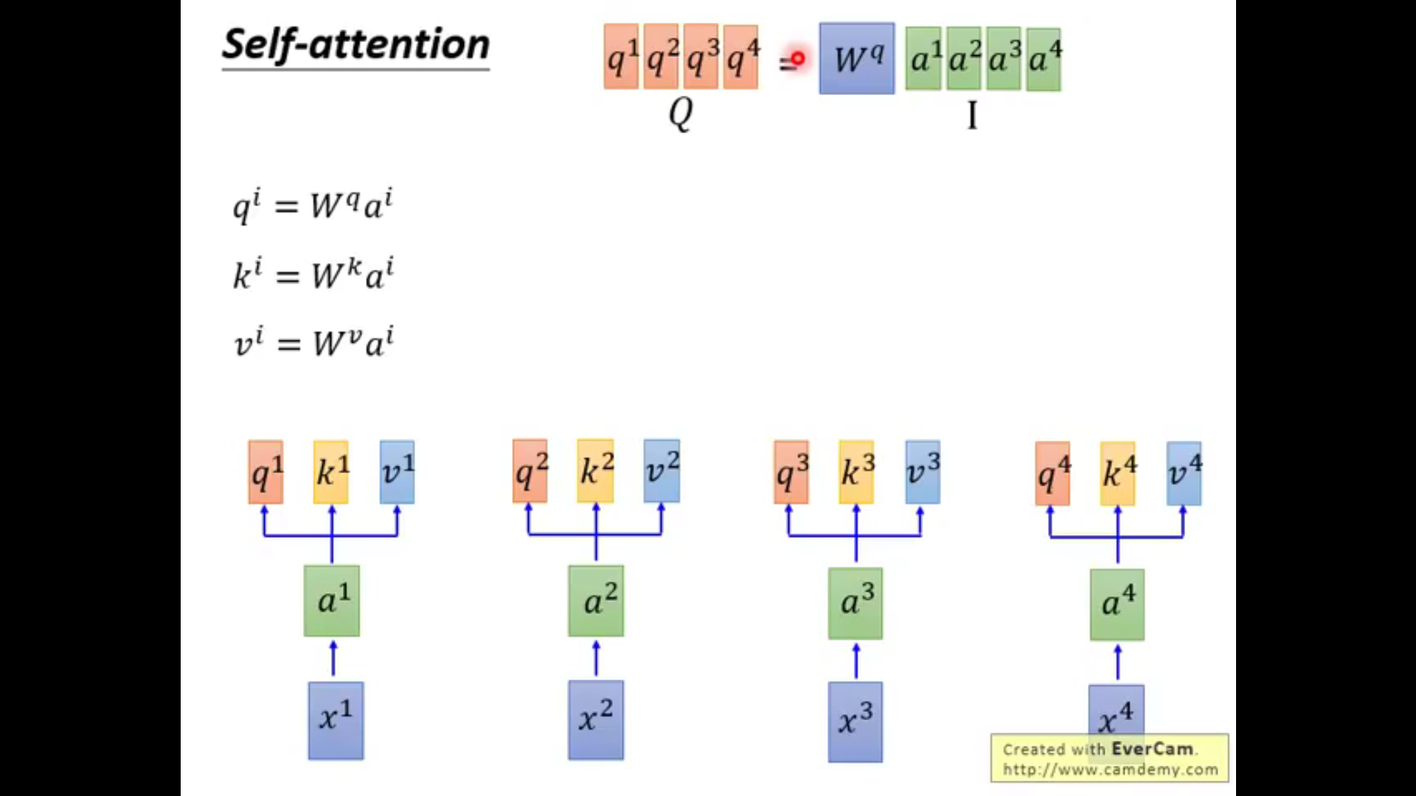

Slide 27
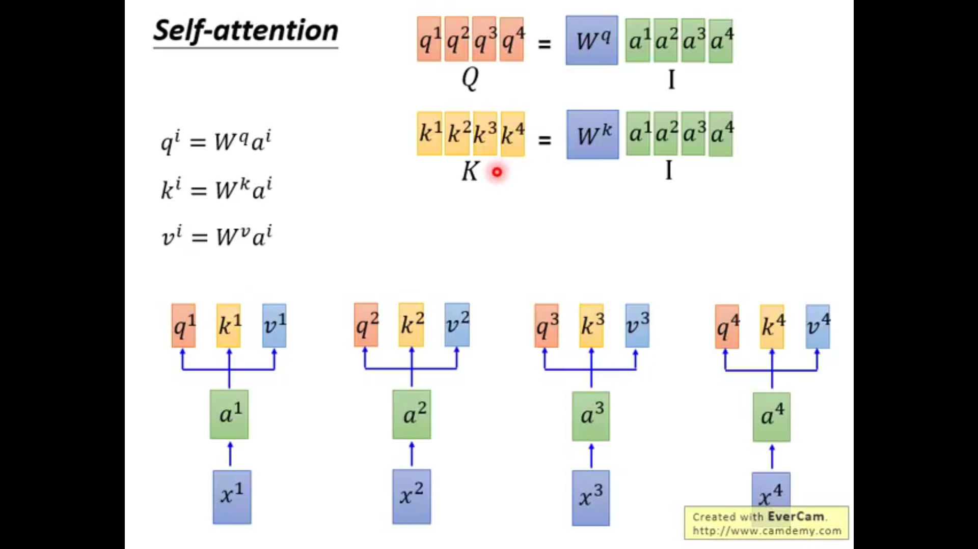

Slide 28
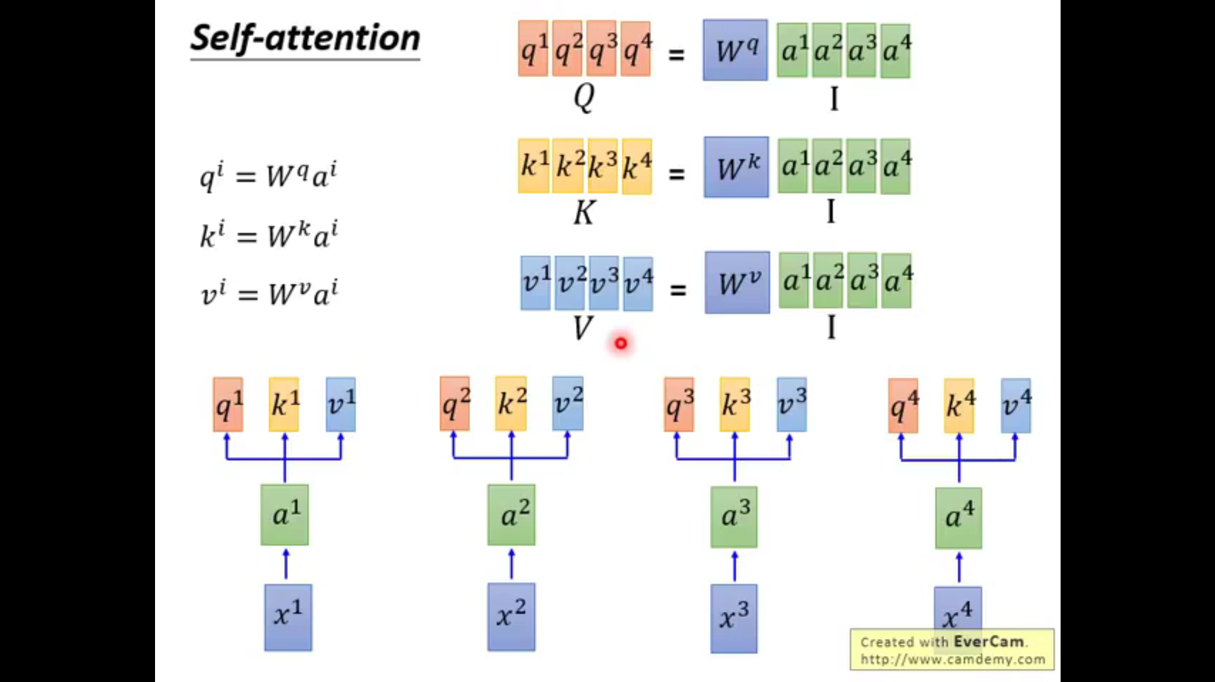

Slide 29
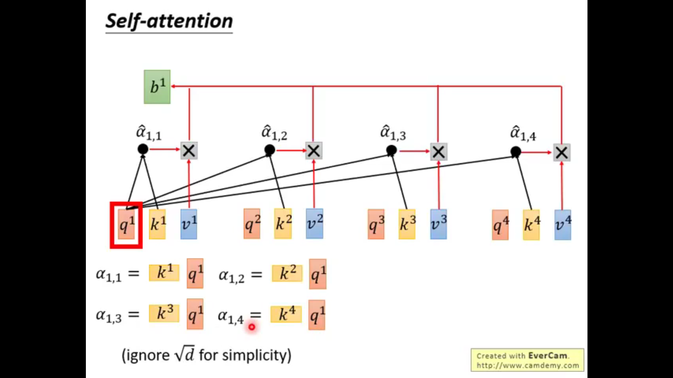

Slide 30
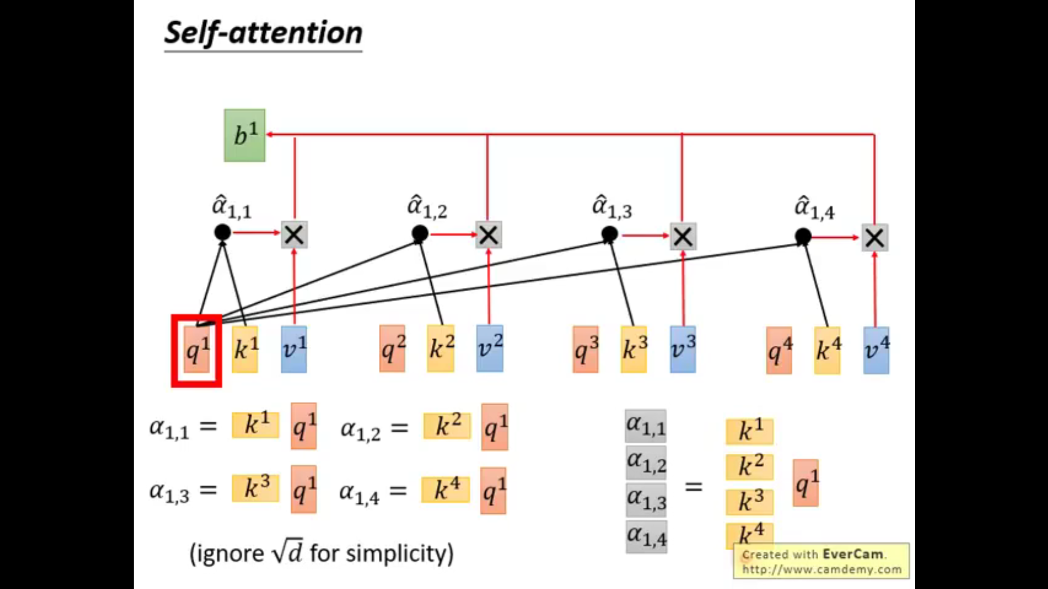

Slide 31
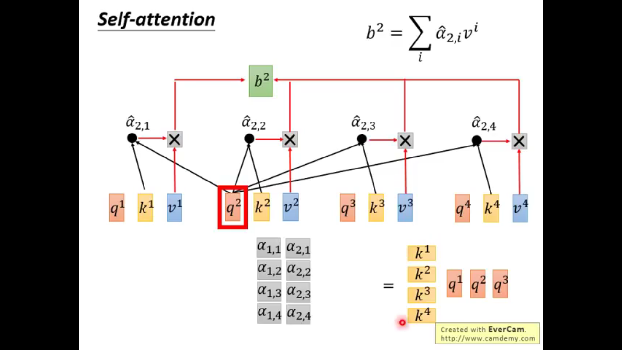

Slide 32
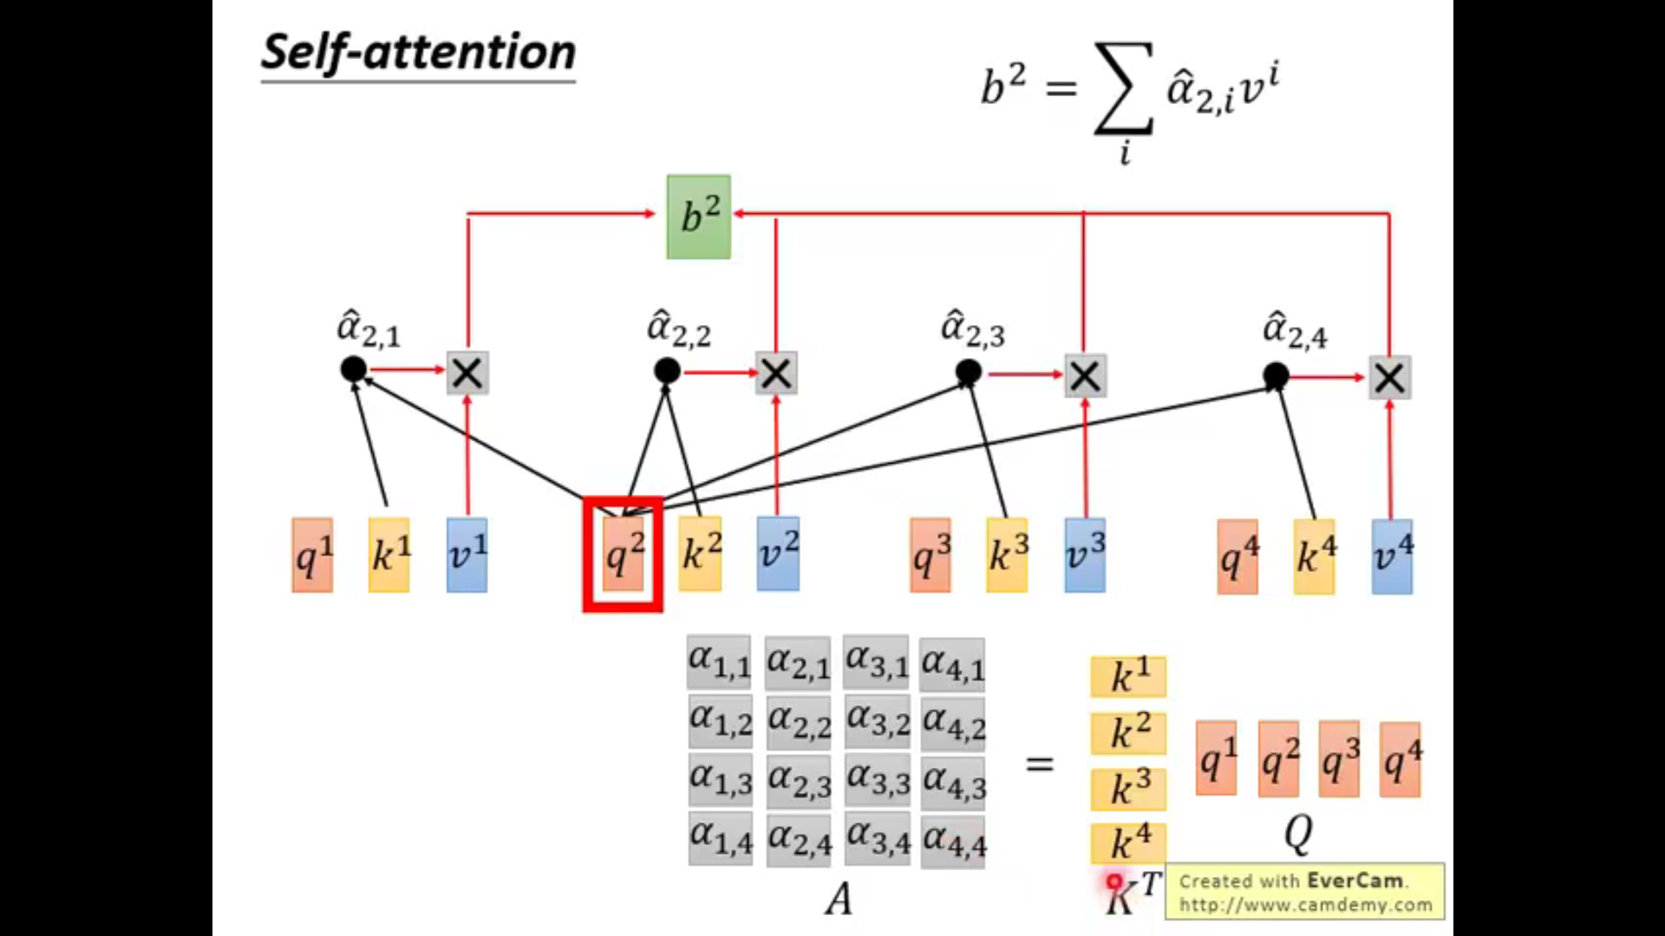

Slide 33
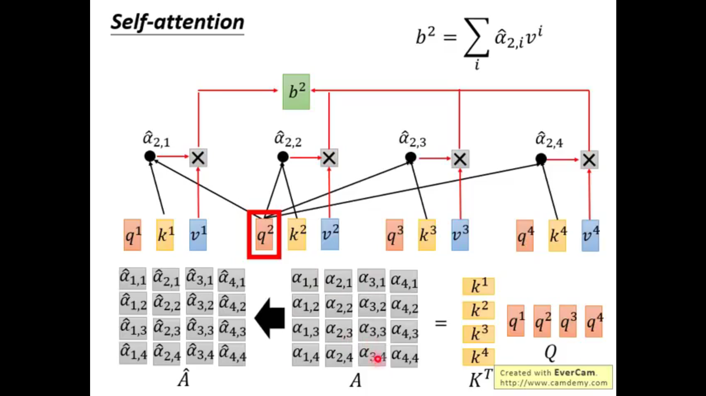

Slide 34
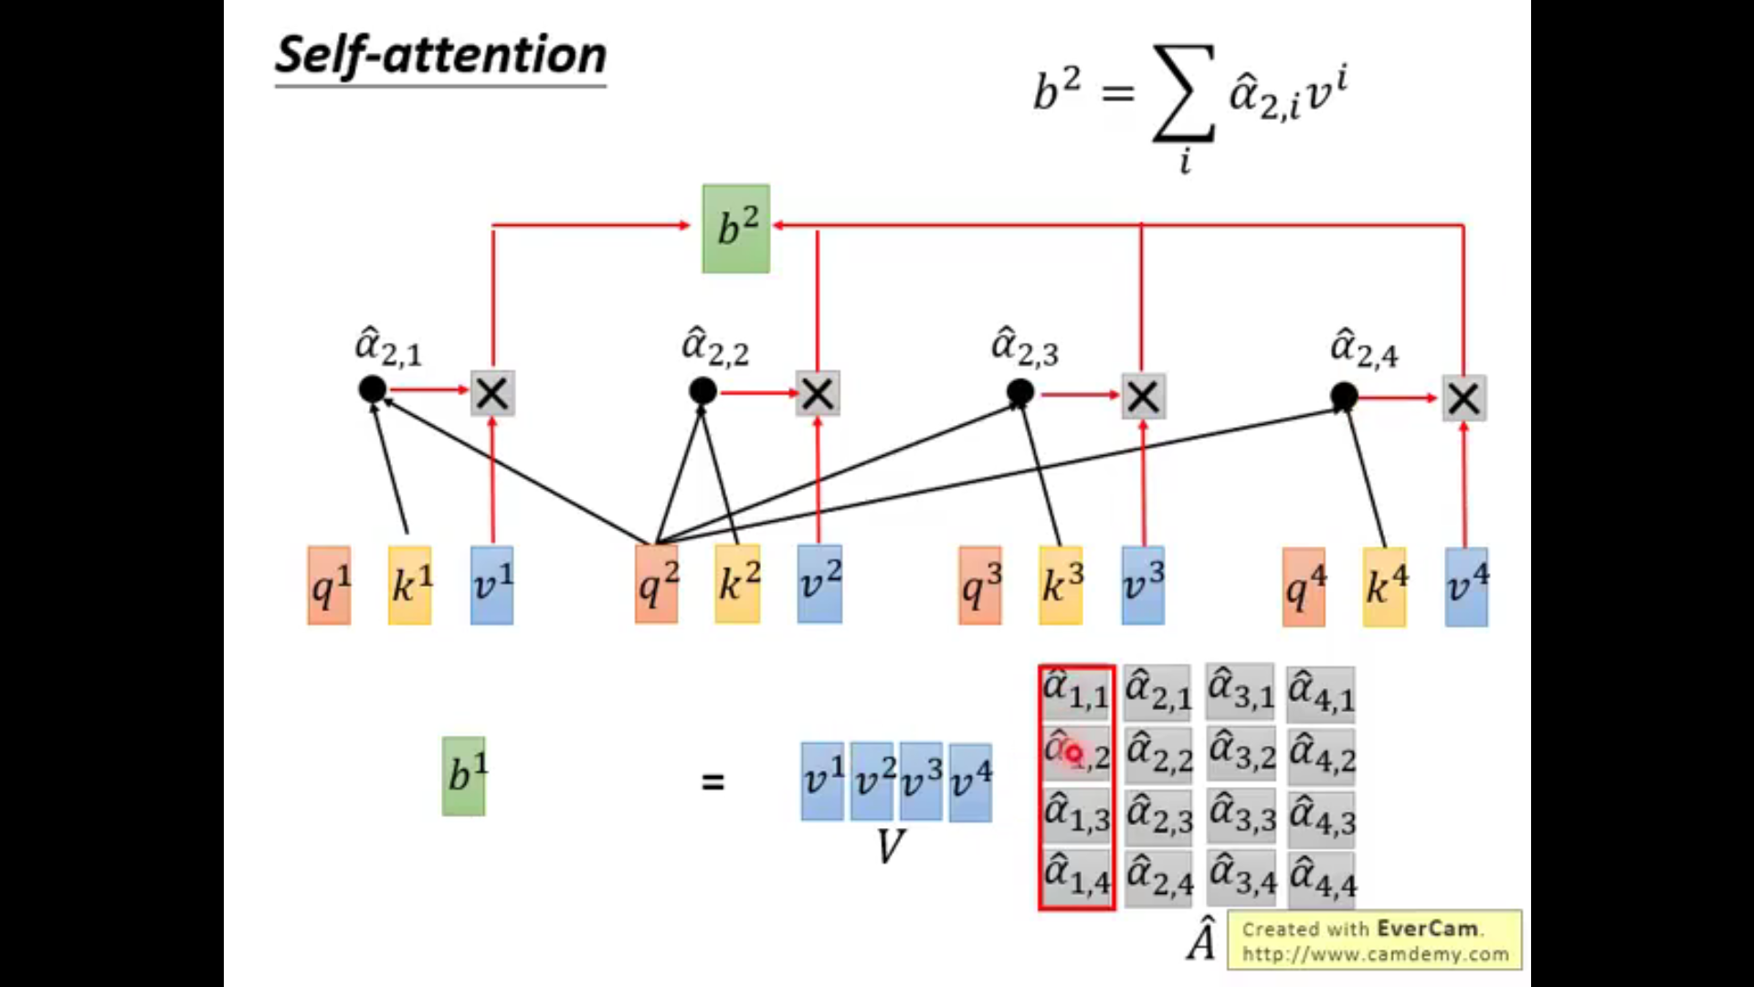

Slide 35
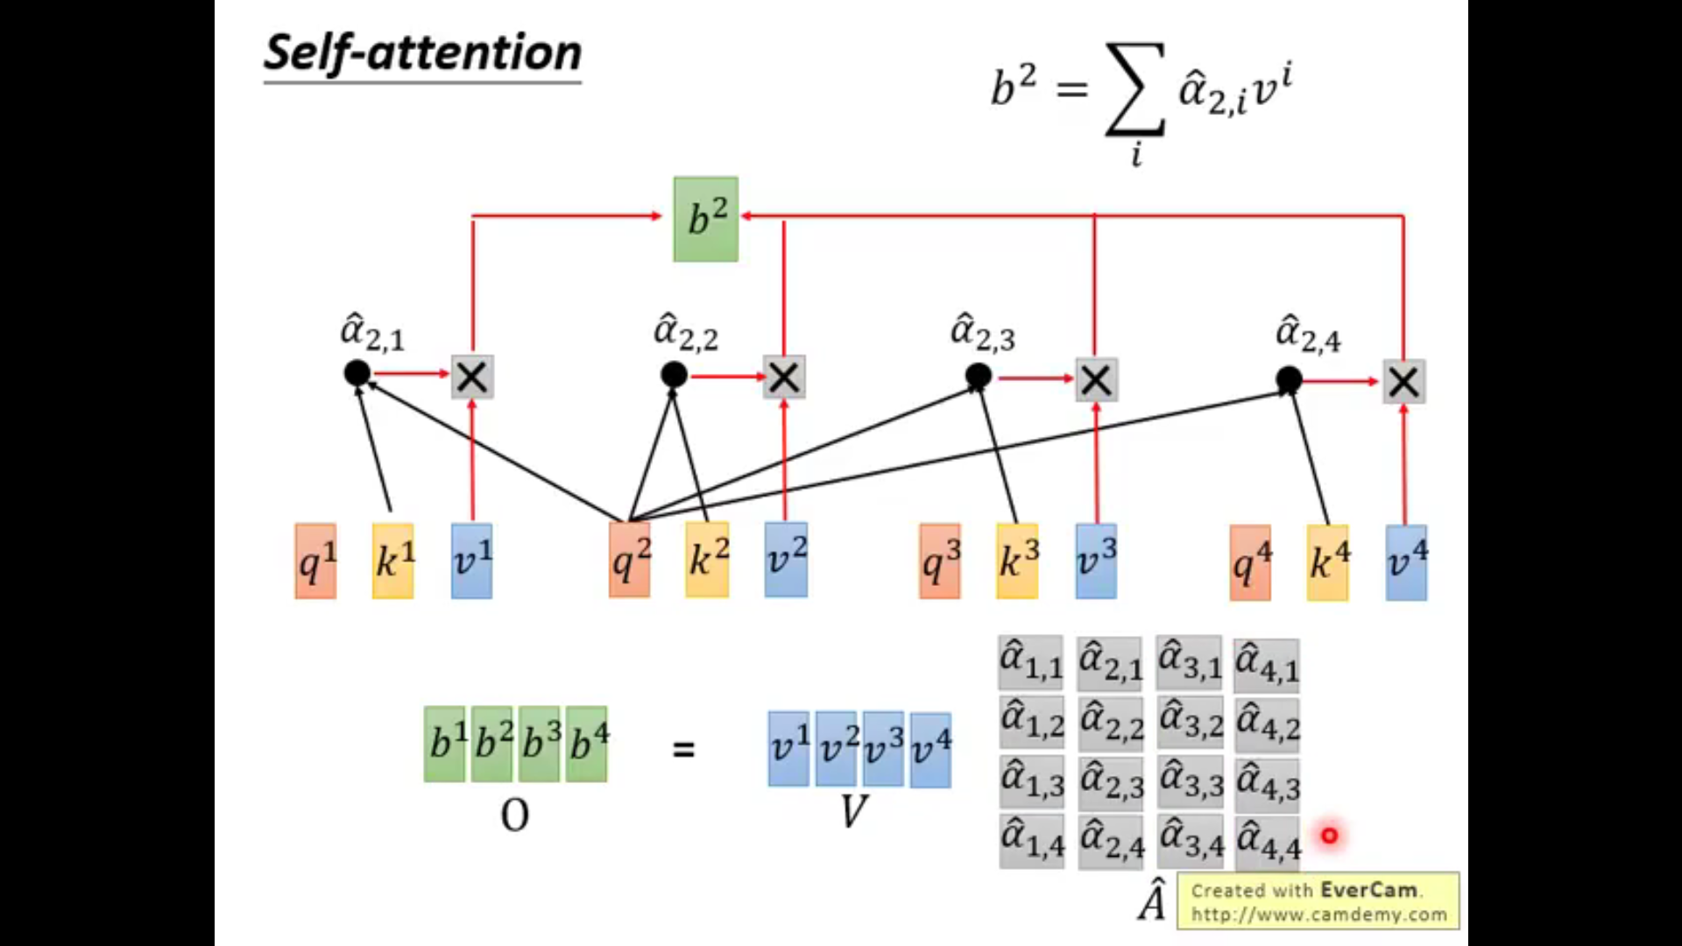

Slide 36
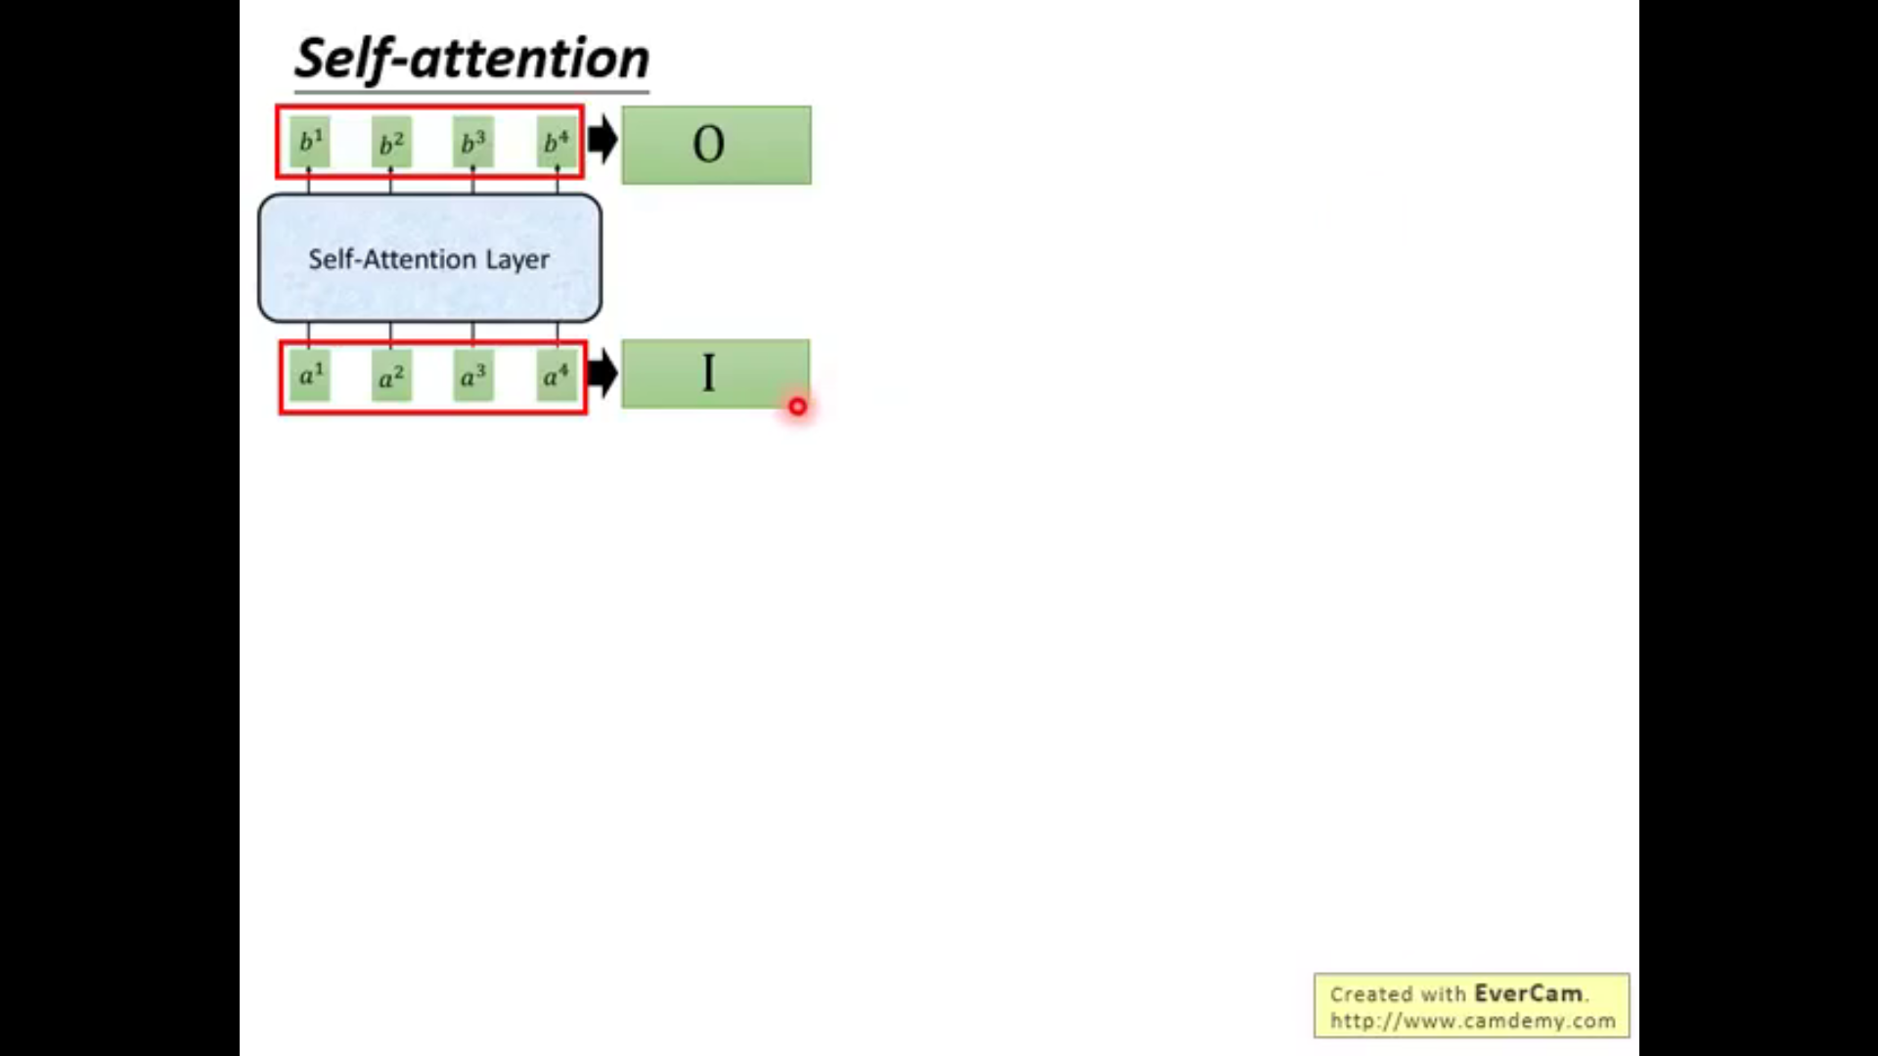

Slide 37
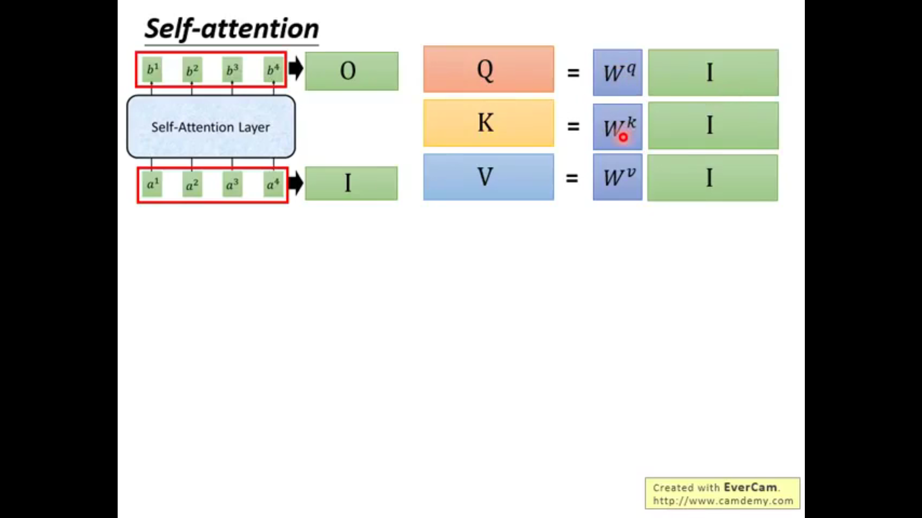

Slide 38
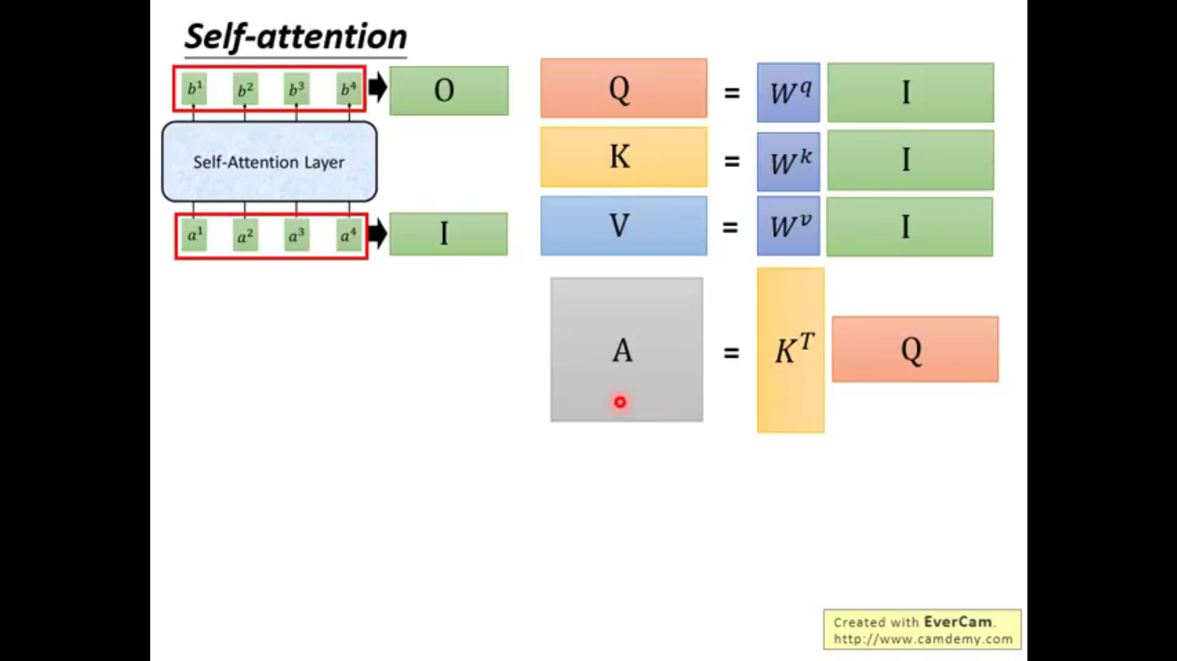

Slide 39
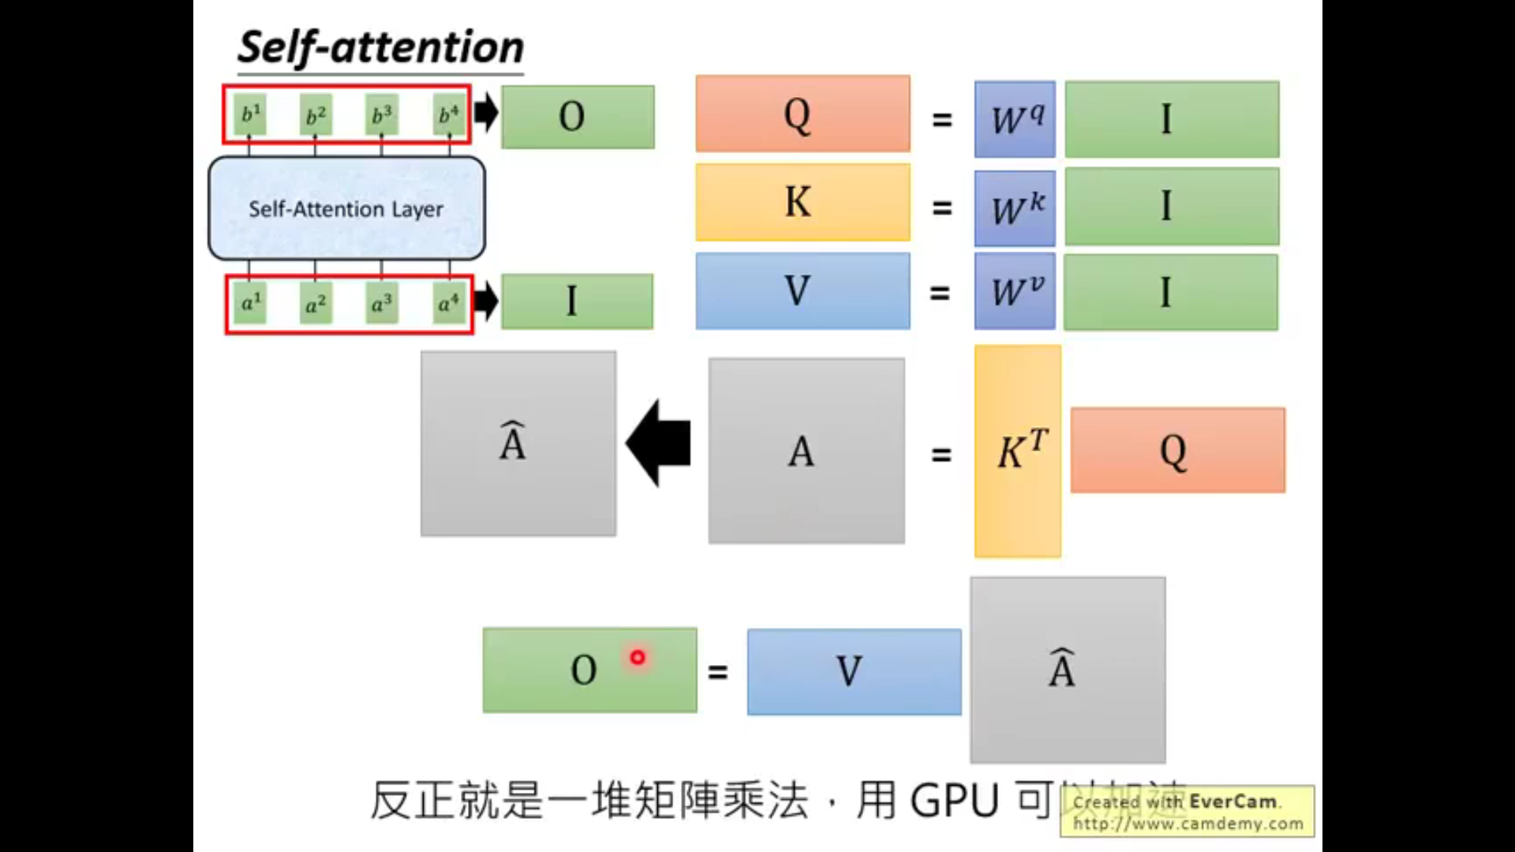

Slide 40
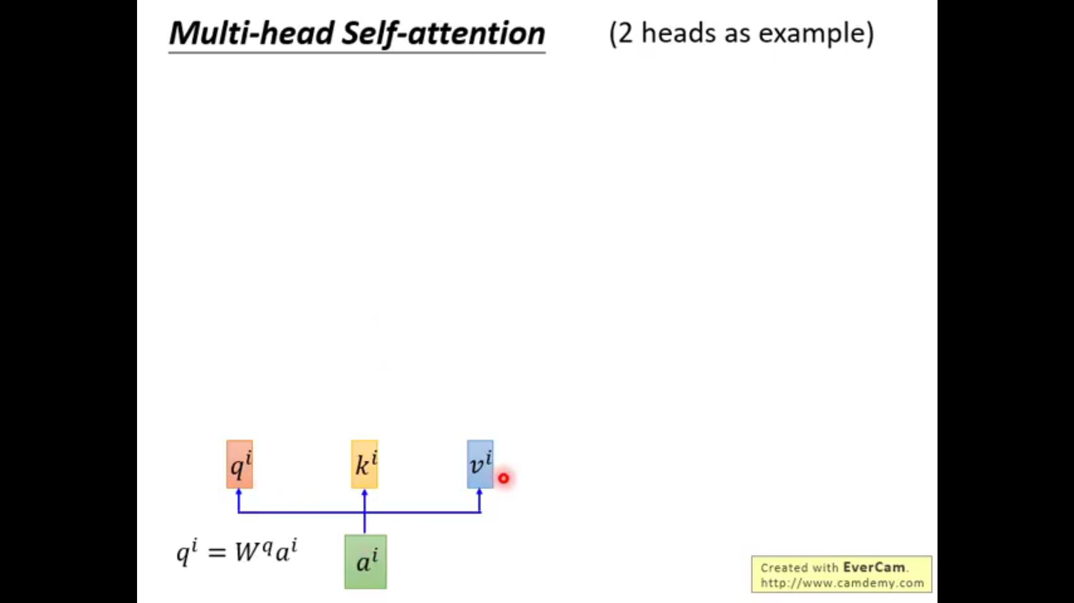

Slide 41
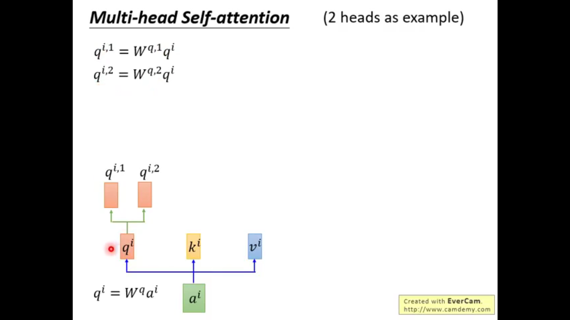

Slide 42
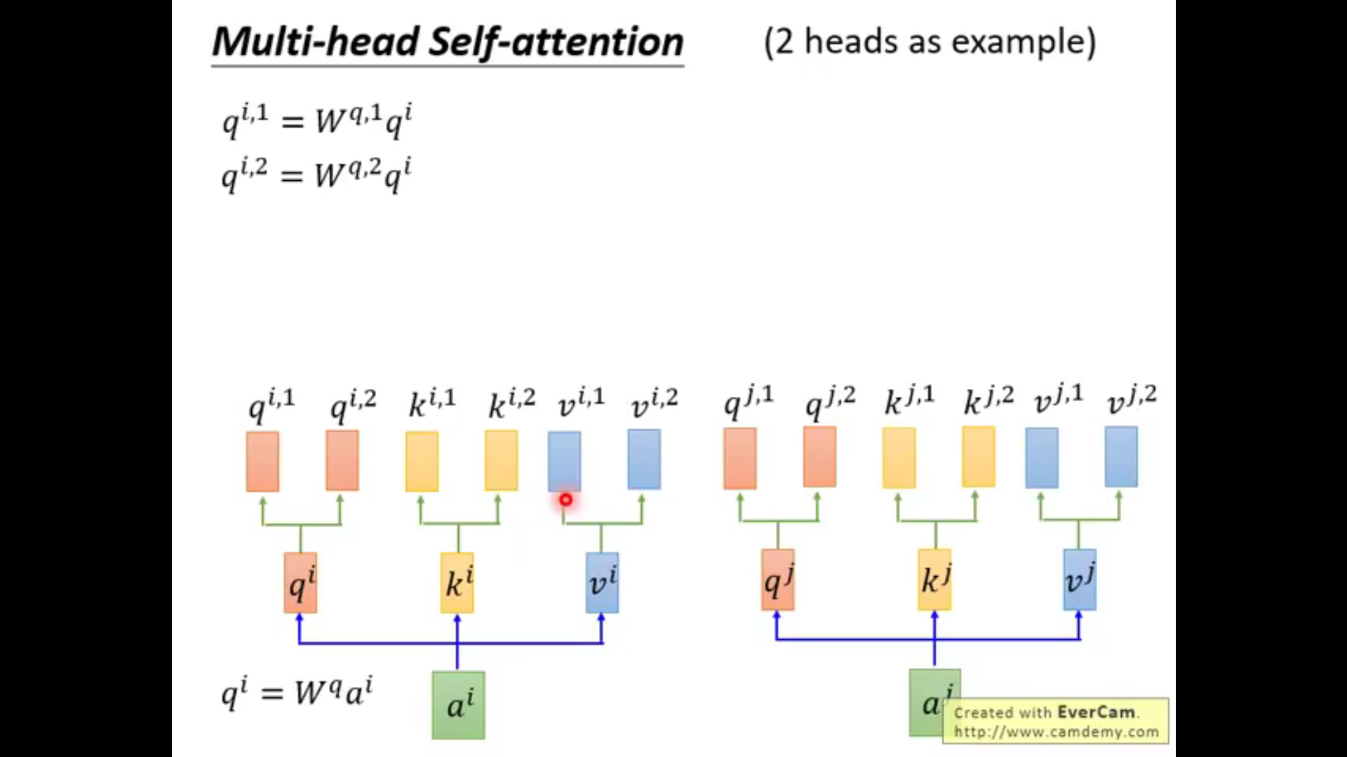

Slide 43
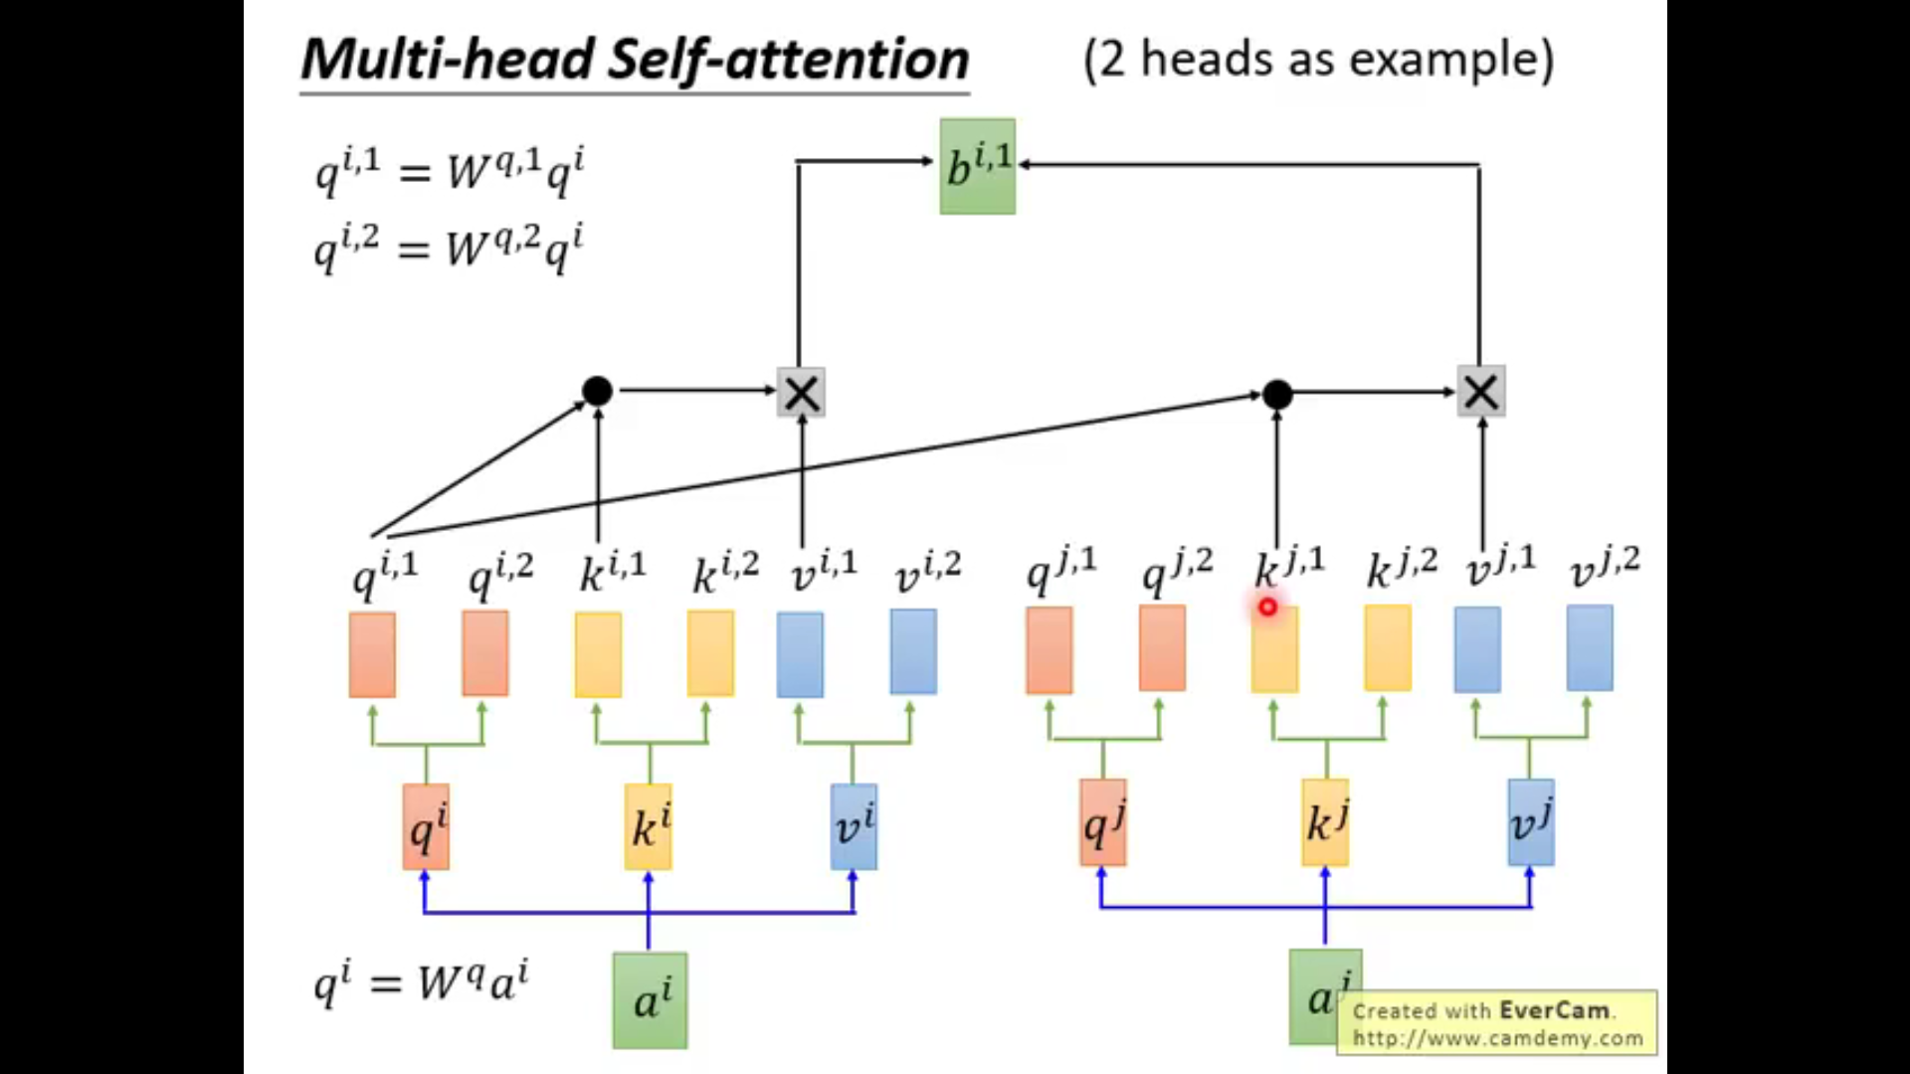

Slide 44
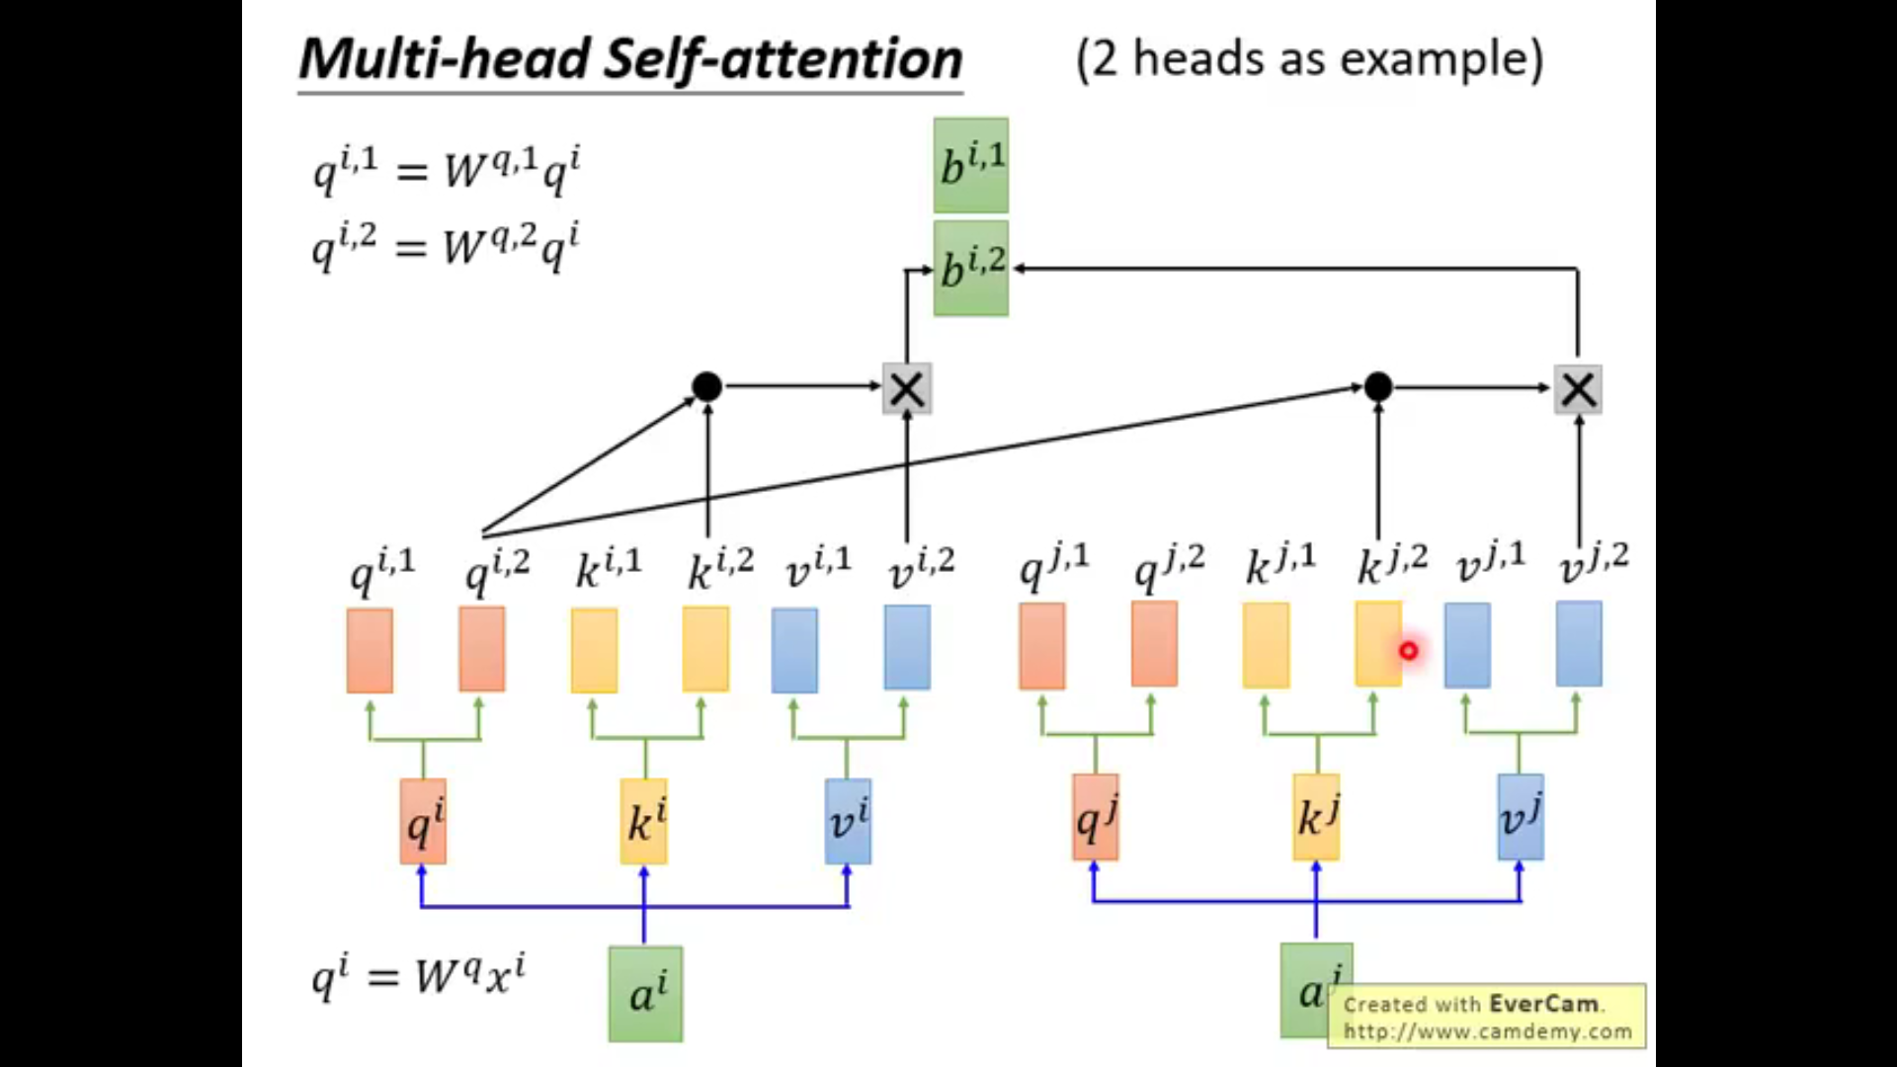

Slide 45
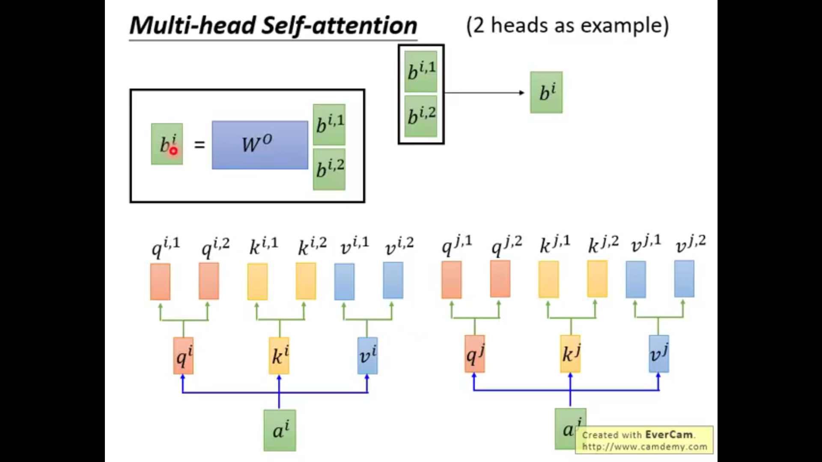

Slide 46
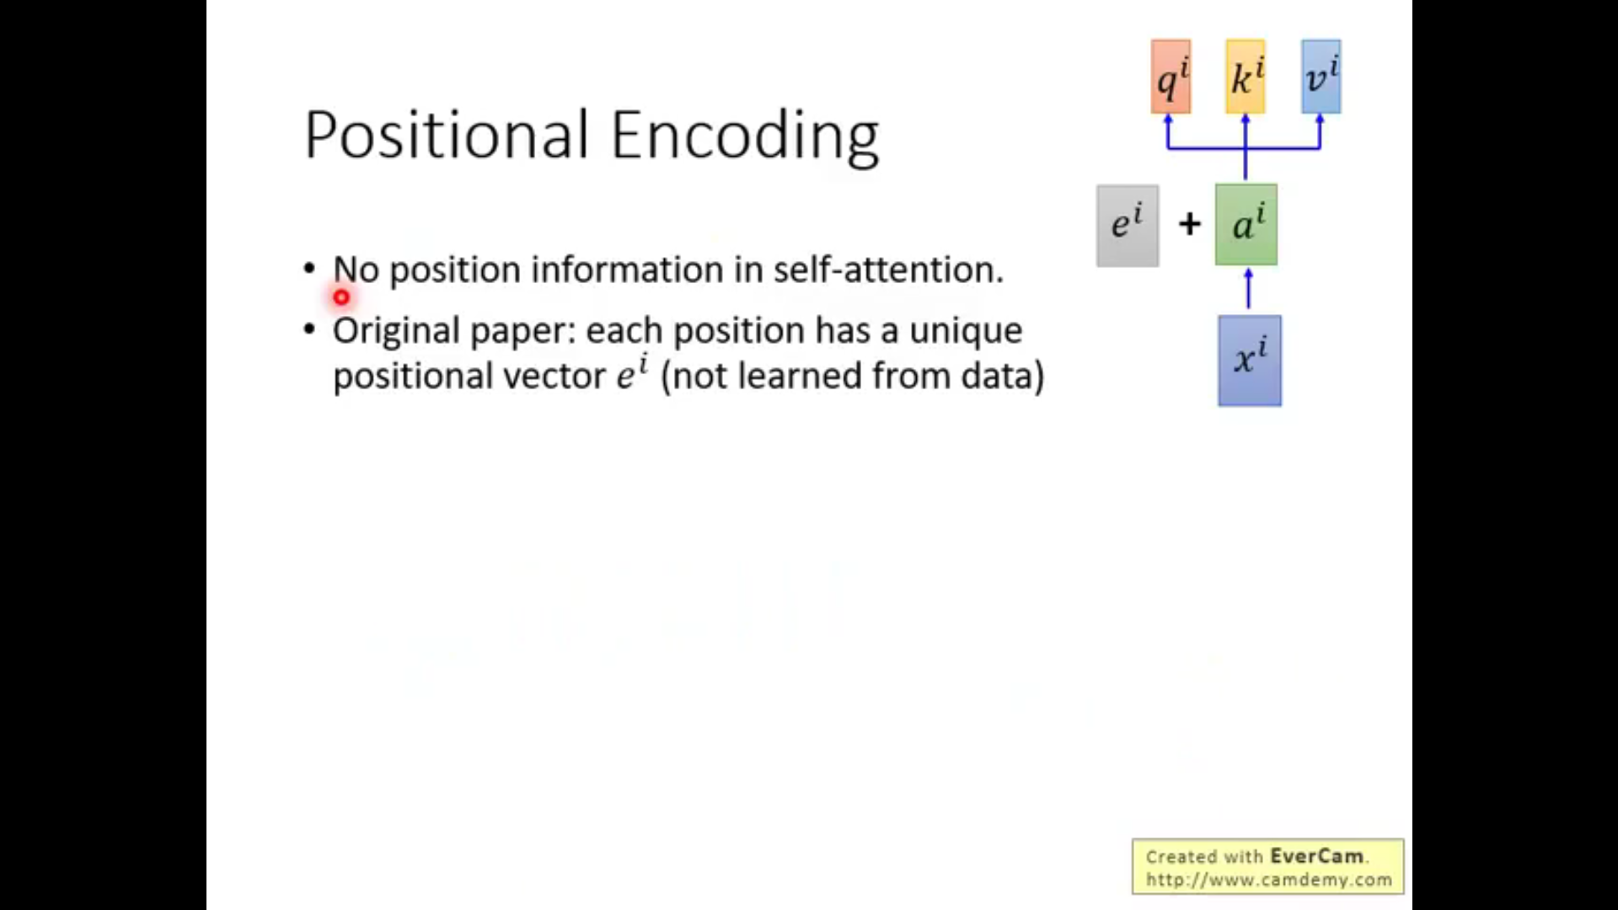

Slide 47
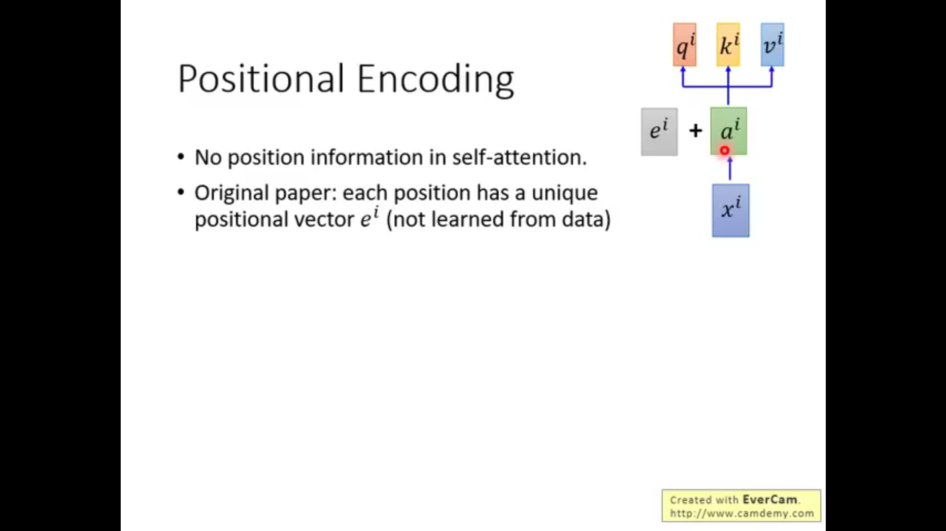

Slide 48
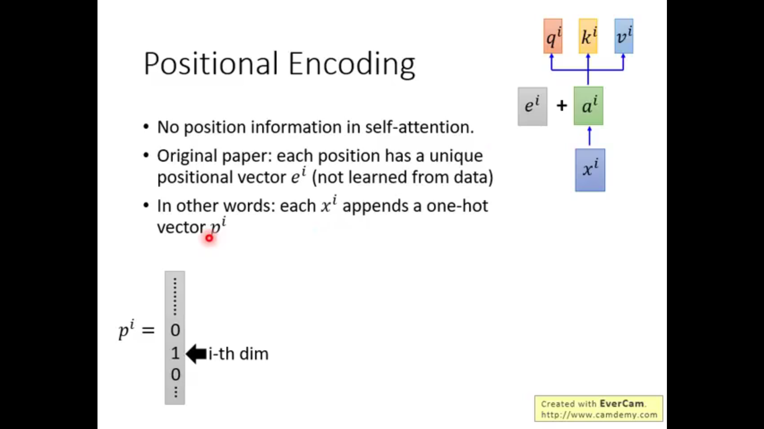

Slide 49
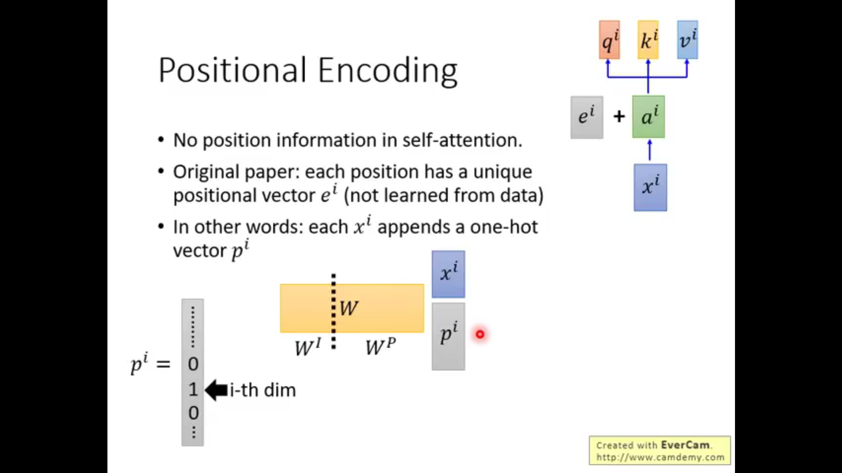

Slide 50
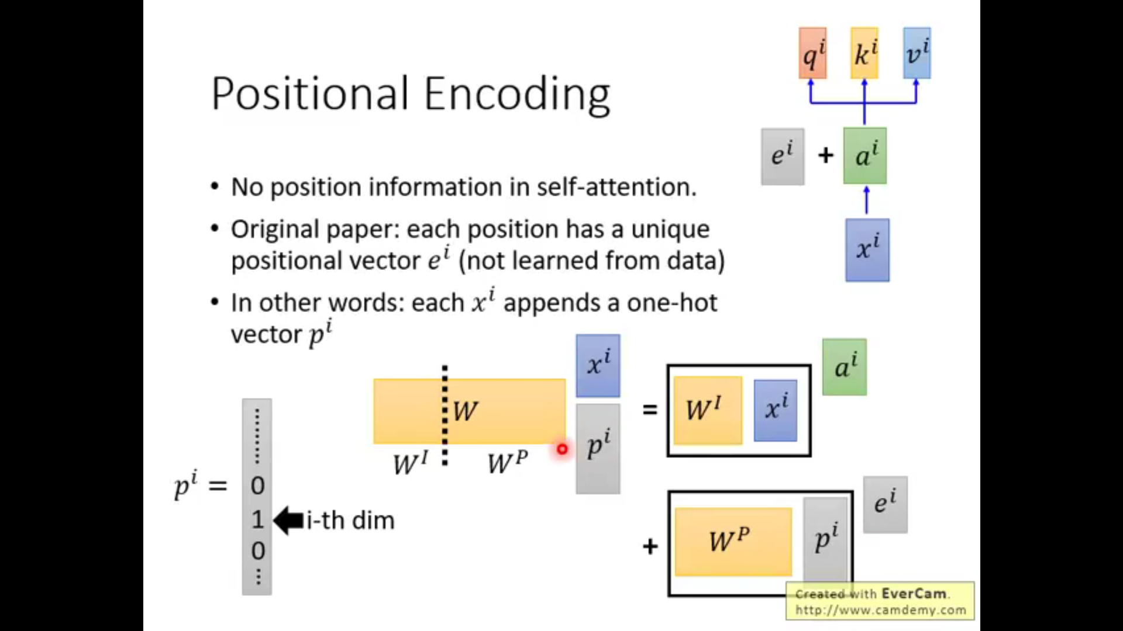

Slide 51
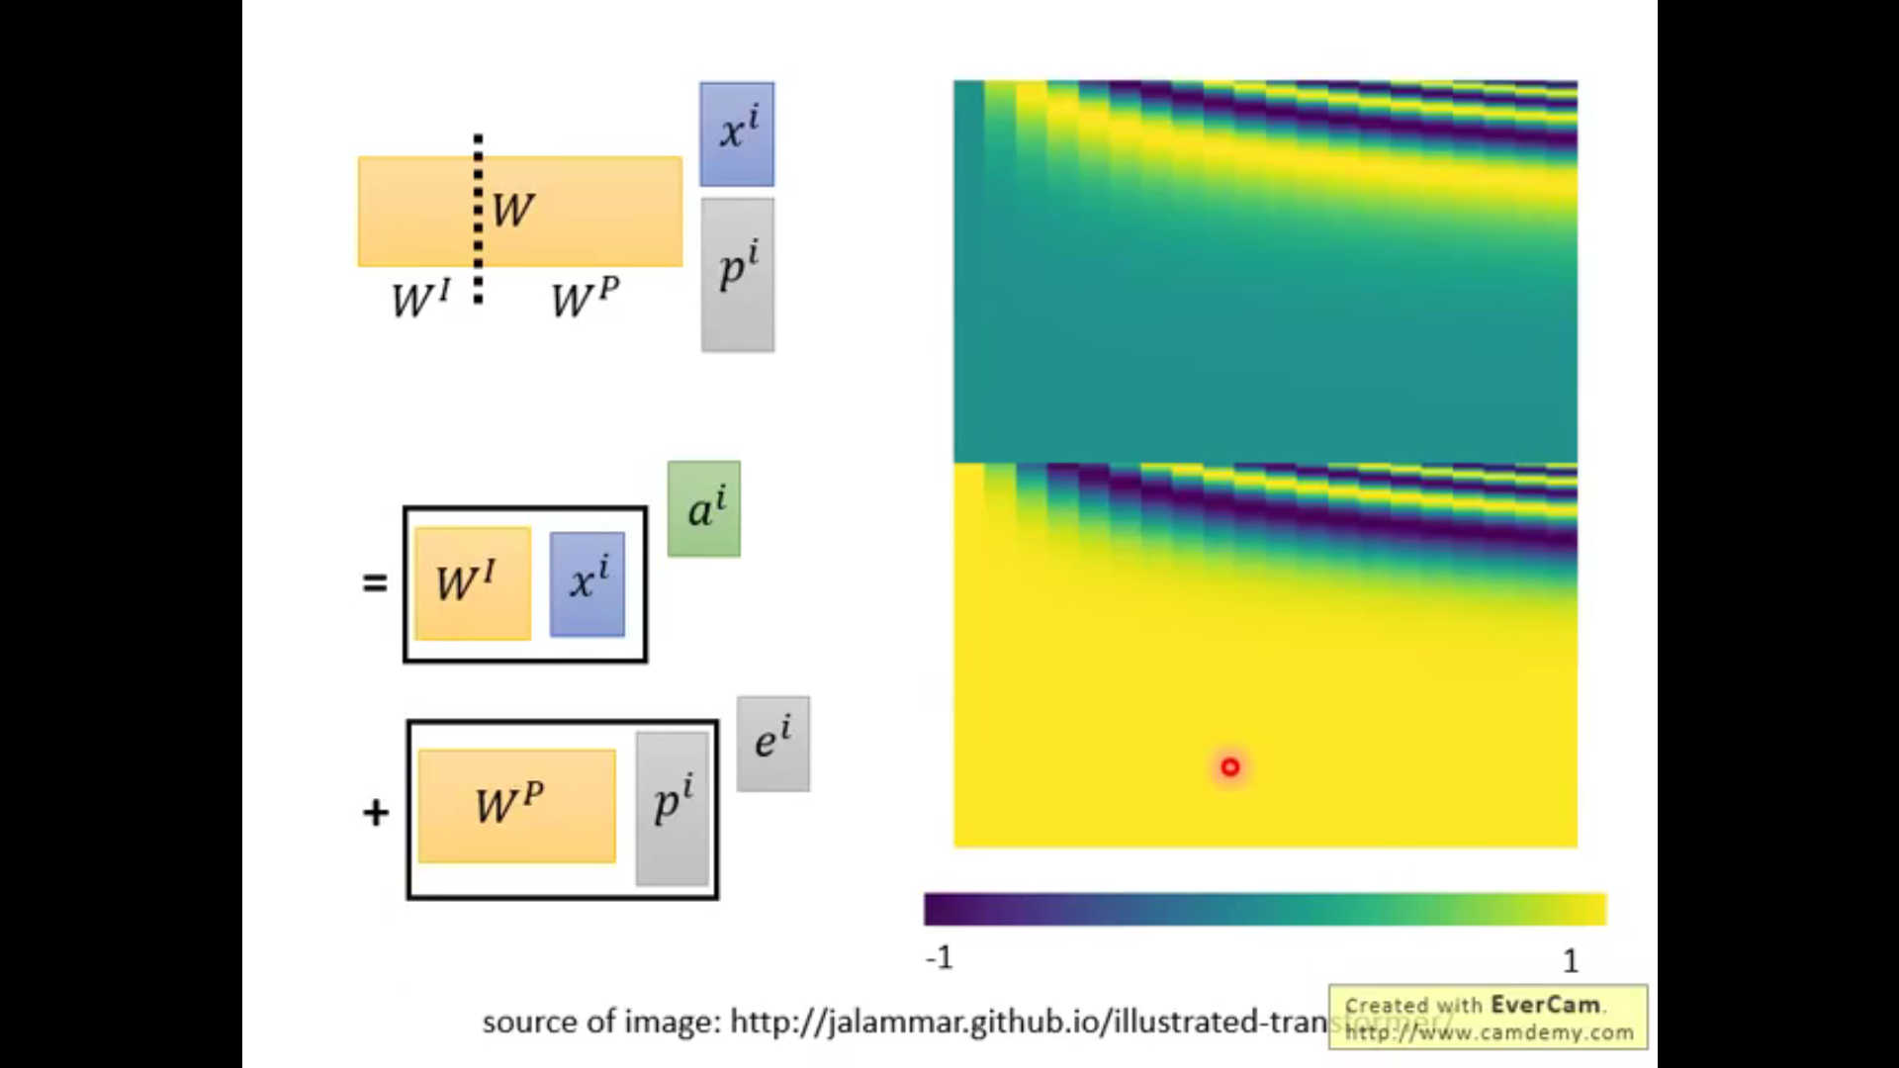

Slide 52
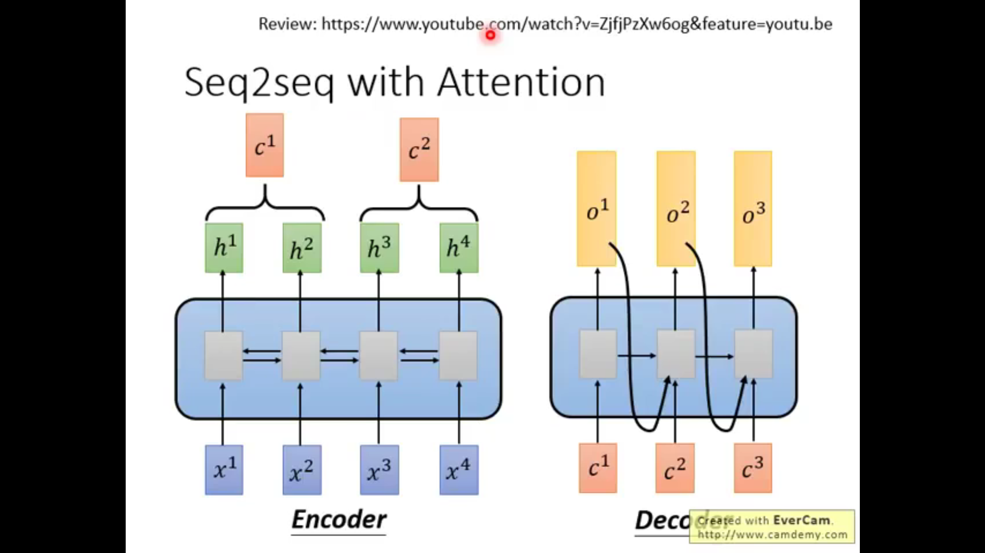

Slide 53
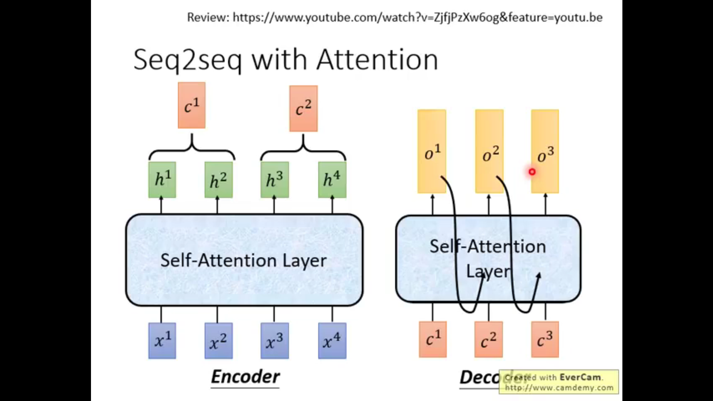

Slide 54


Slide 55


Slide 56


Slide 57


Slide 58


Slide 59


Slide 60


Slide 61


Slide 62


Slide 63


Slide 64


Slide 65


Slide 66


Slide 67


Slide 68


Slide 69


Slide 70


Slide 71


Slide 72


Slide 73


Slide 74
人工智能与语言
语言模型概述
词向量表示
递归神经网络
条件语言模型
预训练模型
对齐的大语言模型

Slide 75

预训练模型

Slide 76

The BERT Model
Token Embeddings
2) Segment Embeddings
3) Position Embeddings

Slide 77

The BERT Model
Pre-training: unlabeled data
Fine-tuning: labeled data

Slide 78


Pre-trained & Fine-tune
Pre-trained Methods
1) Task #1: Masked LM
left-to-right & right-to-left => to use bidirectional information
MLM: Cloze => 15% to be masked
the [MASK] token 80% of the time
my dog is hairy → my dog is [MASK]
(2) a random token 10% of the time
my dog is hairy → my dog is apple
(3) the unchanged i-th token 10% of the time
my dog is hairy → my dog is hairy

Slide 79

Pre-trained & Fine-tune
Pre-trained Methods
2) Task #2: Next Sentence Prediction (NSP)
To understands sentence relationships
A binarized task
sentences A and B
50% B is the actual next sentence (labeled as IsNext)
50% B is random sentence (labeled as NotNext)
very beneficial to both QA and NLI.

Slide 80


Pre-trained & Fine-tune
Fine-tuning BERT
Input:
(1) sentence pairs in paraphrasing
(2) hypothesis-premise pairs in entailment
(3) question-passage pairs in question answering
(4) a degenerate text-∅ pair in text classification or sequence tagging
E: input embedding
$T_{i}$: contextual representation of token i
[CLS]: special symbol for classification output
[SEP]: special symbol to separate non-consecutive token sequences

Slide 81

Experiments & Results
On GLUE

Slide 82


Experiments & Results
On SQuAD v1.1 & SQuAD v2.0
Notes:
1. 先在TriviaQA上fine-tune

Slide 83


The BERT Model
Decoder
Encoder

Slide 84

BERT vs. GPT

Slide 85

The Decoder-Only Block

Slide 86

One Difference from BERT

Slide 87


Slide 88


Slide 89

GPT-3: A Large Language Model

Slide 90
人工智能与语言
语言模型概述
词向量表示
递归神经网络
条件语言模型
预训练模型
对齐的大语言模型

Slide 91
人工智能与语言
语言模型概述
词向量表示
递归神经网络
条件语言模型
Self-Attention & Transformer
预训练模型
BERT & GPT-3
对齐的大语言模型
ChatGPT

Slide 92

ChatGPT：史上最快达到过亿用户的应用
2022年11月30日发布，5天获得100万用户，1月份月活跃用户数达1亿
国内的关注在春节期间发酵，是口碑还是风口？
Notes:
大V曹政曾经说春节期间最容易产生口碑传播，有口碑的产品会在走亲访友时获得新用户

Slide 93


ChatGPT：出色的表现——生成文本
优点：提示自然多样，回复生成很敏感
缺点：在突然转话题时，会误解用户意图

Slide 94


ChatGPT：出色的表现——生成诗歌
优点：提示自然多样，回复生成很敏感
缺点：不押韵
Notes:
千穿万穿马屁不穿

Slide 95

ChatGPT：出色的表现——生成代码

Slide 96

ChatGPT：出色的表现——生成代码

Slide 97

ChatGPT：出色的表现——复合能力

Slide 98


ChatGPT的训练：人类撰写提示和优质答案
Notes:
生成故事不再话下，就是比较平淡，但足以用于故事接龙小应用

Slide 99


ChatGPT：出色的表现——问答

Slide 100


ChatGPT的训练：人类撰写提示和优质答案

Slide 101


ChatGPT：出色的表现——头脑风暴

Slide 102


ChatGPT：出色的表现——头脑风暴

Slide 103

ChatGPT：出色的表现——改写

Slide 104

ChatGPT：出色的表现——改写

Slide 105

ChatGPT：社会化的大型语言模型

Slide 106
基本原理流程图
步骤一
步骤二
步骤三
步骤四
文字接龙
人类老师引导文字接龙方向
模仿人类老师的喜好
强化学习向模拟老师学习
从互联网的大量语料中训练语言模型GPT3
在GPT3基础上，利用人类标注监督数据微调得到模型SFT
在SFT和人类标注的比较数据上得到模型Reward Model(RM)
利用RM模型和强化学习方法继续训练SFT模型得到最终模型

Slide 107
步骤一:文字接龙
不完整的句子
接一个可能的字
“请帮”
GPT
“我”
Generative Pre-training Transformer
输入 | 输出
请 | 帮
请帮 | 我
请帮我 | 介
… | …
海量的互联网数据（主要是英文数据）
不需要人工标注
需要高质量清洗，否则垃圾进垃圾出
需要大量的计算资源

Slide 108

步骤一:文字接龙
概率分布
随机采样一个
每次结果会不同
不完整的句子
“请帮”
GPT
“我”
Generative Pre-training Transformer
输入 | 输出
请 | 帮
请帮 | 我
请帮我 | 介
… | …
海量的互联网数据（主要是英文数据）
不需要人工标注
需要高质量清洗，否则垃圾进垃圾出
需要大量的计算资源

Slide 109
步骤二：人类老师引导文字接龙方向
流畅通顺的结果
人类想要的结果
简单的反例：
请帮我介绍北京好玩的地方
北京是一个拥有众多旅游景点的城市
雇佣人类标注员写问答数据
解决方案
问题 | 答案
中国人民大学有哪些特点 | 中国人民大学是中国最高学府之一，位于北京市海淀区。学校拥有法学、社会学、政治学、人文学、理学、理论与应用数学、计算机科学、物理学等多个一级学科，培养了大量人才。
。。。 | 。。。
GPT-3
数据适配
文本
SFT
文本

Slide 110
步骤三：模仿人类老师的喜好
模型产生多个输出
人类的标注 + 高精度的质量控制
请帮我介绍北京好玩的地方
导致问题
经济、时间成本过高
解决方案
A
B
C
D
人类对输出进行排序
用机器代替人类
A > B > C > D
根据排序结果训练RM
GPT-3
请帮我介绍北京好玩的地方
+ A
RM
>
问答对
RM
分数
请帮我介绍北京好玩的地方
+ B
RM

Slide 111
步骤四：强化学习向模拟老师学习
利用RM模型代替人类，给问答数据进行打分，进而训练最终模型
问题：中国人民大学有哪些特点
+ 答案：是上海的一所高校
GPT-3
RM
问题
RL
答案
0.13
问题：中国人民大学有哪些特点
+ 答案：位于北京市海淀区
分数
RM
RM
0.95

Slide 112

ChatGPT的法宝之一：大！
ChatGPT的核心能力是涌现（Emergent）的！
来自：Wei et al., Emergent Abilities of Large Language Models. In Transactions on Machine Learning Research, 2022

Slide 113

来自：https://ai.googleblog.com/2022/04/pathways-language-model-palm-scaling-to.html

Slide 114



ChatGPT的法宝之二：思维链（逻辑训练）
思维链 CoT（Chain of Thought）：由Google于2022年提出
或者只给一个提示，就可以对大模型进行引导，提示其逐步地解决问题
Let’s think step by step.
Codex
引入代码能力和思维链能力
Wei et al., Chain-of-Thought Prompting Elicits Reasoning in Large Language Models. arXiv:2201.11903. 2022

Slide 115


ChatGPT的法宝之三：人在回路强化学习（价值观对齐）
RLHF（Reinforcement Learning with Human Feedback）：
传统强化学习：Agent根据反馈(rewards)选择策略
RLHF：
预测模型扮演Agent，进行策略选择
评分模型提供rewards
素材来自：https://2cute2tech.substack.com/p/how-does-chatgpt-work-so-well

Slide 116
ChatGPT的法宝之四：高质量数据，持续改进，工程团队支撑
OpenA1 在2015年作为一个非盈利实验室运营，但为了吸引外部资金，已在2019年转向了有限利润 (Capped-profit）模式，
商业化
OpenAI开放API
微软买断License
GPT-3支撑300+应用
上线Azure云服务
codex支撑70+应用
2020
2021
2022
2023
研究
GPT-3
Codex
WebGPT
InstructGPT
ChatGPT
持续训练：持续收集和构建高质量数据集训练模型
快速迭代：先用起来，数据回流，改进模型
端到端的系统工程：数据收集、标注、训练、推理
使用垂域数据或人类标注反馈数据持续训练，增强模型能力。
API收集数据：GPT-3通过API向个人和企业提供服务，基于Playground和商用场景收集用户真实使用数据 (2.5年数据)。
寻找合作伙伴获取训练数据：面向对话场景，和Twitter 合作每天有大量人与人交互的数据产生，从而可以更好模拟人类说话的方式。面向开发者场景，和微软合作基于Github 5400万开源项目，获取包括159GB Python 代码作为训练数据。
自建高质量finetune 数据：面向问答场景，严格筛选40位高质量数据标员标注共约5万条prompt数据。
收集用户反馈，快速分析迭代：ChatGPT 开放近一周，最初一些问题（例如常识问题，安全问题）均快速闭环。
OpenAI CEO Sam Altman 说在OpenAl取得关注的背后，微软（尤其是Azure）做了大量出色的工作。
问：10公厅铁和10公后棉在哪个更重？
12月2号的回答：是铁更重
12月8号的回答：是一样重， 但是棉花有可能吸收空气中的水分从而更重一些，不过重量的差异其实很小
数据收集和标注工作是复杂的系统工程：1)严格选择数据标注员，确保其多样性。2）对标注员进行培训，确保和项目目标对齐，3）开发web 标注页面，确保从多维度反馈信息（不仅是"好与不好”）
ChatGPT优秀体验的原因：1）依托强大的基础模型能力，是长期技术积累的结果；2）重视数据：持续收集和构建高质量数据集（含人工标注）对模型持续训练和优化；3） 快速迭代：快速速触达用户和商业场景，收集真实业务数据和用户反馈，分析理解问题，积累经验，迭代产品；4） 系统工程：不仅是训练模型，是端到端复杂的系统工程；5)细节决定成败：以上工作不仅很系统，而且很细致到位

Slide 117
ChatGPT的与众不同：自然语言处理角度
Transformer
(谷歌）
Encoder + Decoder
GPT
(OpenAI)
斯坦福大学计算心理学教授Michal Kosinski发表《Theory of Mind May Have Spontaneously Emerged in Large Language Models》
2022年1月推出的davinci-002解决了70%的ToM（Theory of Mind）任务,表现相当于7岁儿童
2022年11月推出的chatGPT解决了93%的ToM任务，表现相当于9岁儿童
BERT
(谷歌）
GPT3
GPT3系列
代码预训练
指令微调
学习使用搜索引擎
模型微调
Codex
InstructGPT
WebGPT
Model for
NLP Task n
…
Model for
NLP Task 1
代码预训练+指令微调
Text-davinci-002
GPT3.5系列
人类反馈强化学习
分门别类解决问题
ChatGPT
Bing+ChatGPT
统一交互方式
用生成解决一切
Notes:
自然语言处理会议在考虑不再分track

Slide 118
ChatGPT的与众不同：对话角度
Siri、Alexa等：人机对话产品的开端
做一些任务、经常回答不知道
小冰、小度、小爱同学等：情商大幅提升
有趣的闲聊串起任务黏住用户
只能使用问答对数据（比起全网文章少得可怜）
太多问题无法理解或做到有效的回答
ChatGPT：智商大幅提升
更开放的问题更有效的回复吸引用户
用全网文章，甚至包含代码
能问的问题非常宽泛，圈外人都可以玩起来
回答有礼有节、常常有效、并提供解释

Slide 119
ChatGPT的与众不同：搜索角度
谷歌在美国占据搜索96%的市场份额：
创新红利：最早靠PageRank把更优质的内容排在前面
先发优势明显：越多用户的点击会有效的提升搜索质量
ChatGPT基础上的NewBing：
创新红利：最早将搜索内容合成后提供给用户
先发优势明显：用户的反馈会让它更了解用户需求

Slide 120

2023年3月15日：GPT-4发布！
令人震撼的新能力
图片识别理解
更强的推理和更高的准确性
文字输入限制提升至 2.5 万字
……

Slide 121

多模态支持 – 读图

Slide 122


多模态支持 – 识图计算

Slide 123

多模态支持 – 看图推理
问：(看图）手套掉下去会怎样？
答：它会掉到木板上，并且球会被弹飞。

Slide 124


多模态支持 – 看图写代码
测试者在白纸上画下网站草稿图，上传给GPT-4，就可以获得网站的HTML代码。

Slide 125

逻辑性和正确性 – 参加考试

Slide 126


逻辑性和正确性 – 做奥数题
一个挂钟敲六下要30秒，敲12下要几秒？
GPT-3.5
GPT-4

Slide 127

GPT4 Turbo Released on 2023-11-7

Slide 128

Azure for AGI Models

Slide 129

GPT Shops

Slide 130

Examples

Slide 131

Examples

Slide 132
ChatGPT的挑战与机遇
人类历史上很少出现过的复杂系统
OpenAI -> CloseAI
拥抱新机遇，know-how很重要
基于它开发会是新的增长点

Slide 133
参考书目
https://www.bilibili.com/video/BV1Wv411h7kN?p=23
王东、利节和许莎，人工智能，清华大学出版社
吴飞，人工智能导论：模型与算法，高等教育出版社
https://colah.github.io/posts/2015-08-Understanding-LSTMs/
https://medium.com/inside-machine-learning/what-is-a-transformer-d07dd1fbec04
http://jalammar.github.io/illustrated-transformer/

Slide 134
谢谢！

